Slide 1
PROYECTOS COCINAS

Slide 2
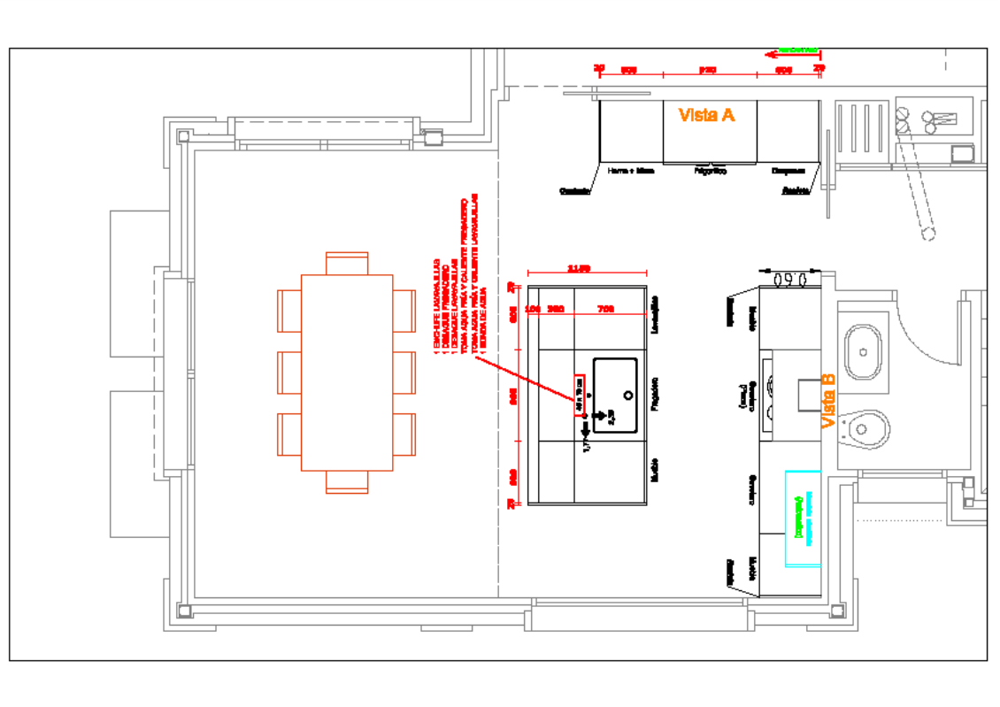

Slide 3
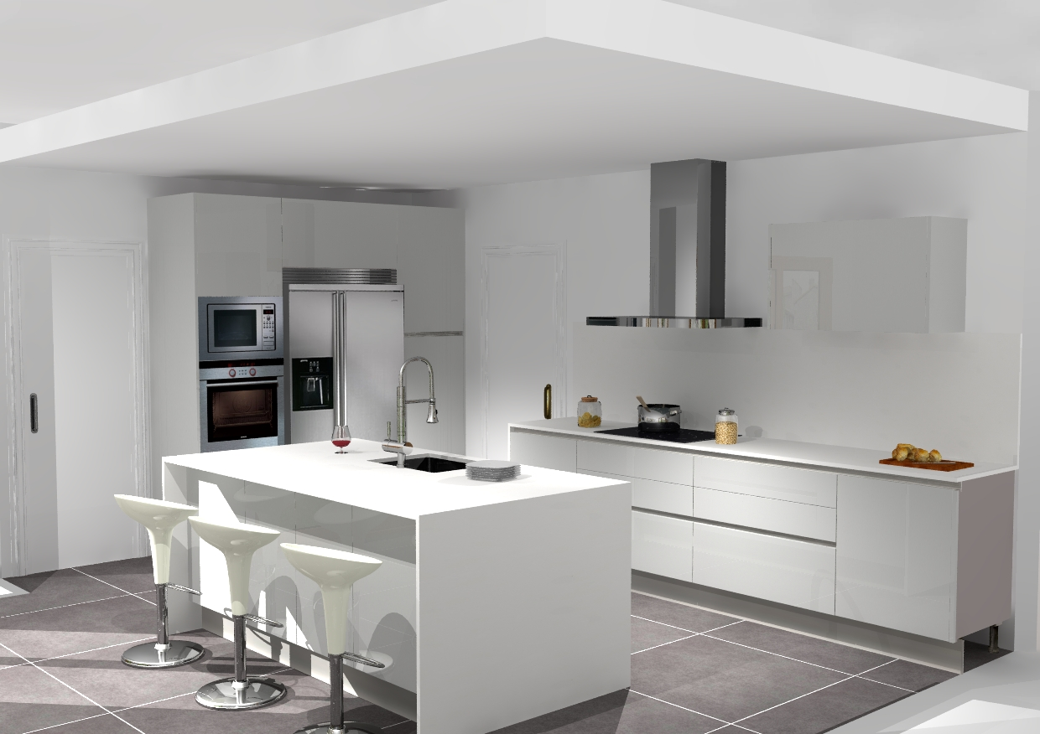

Slide 4
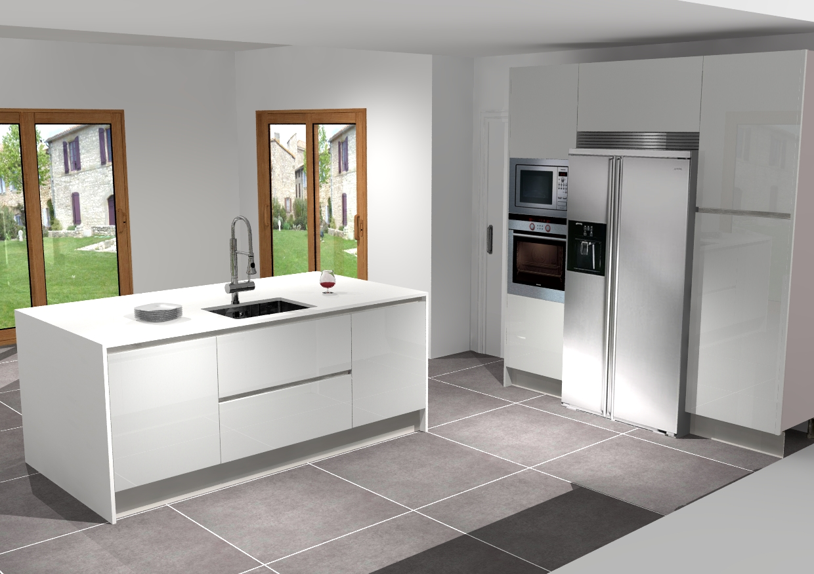

Slide 5
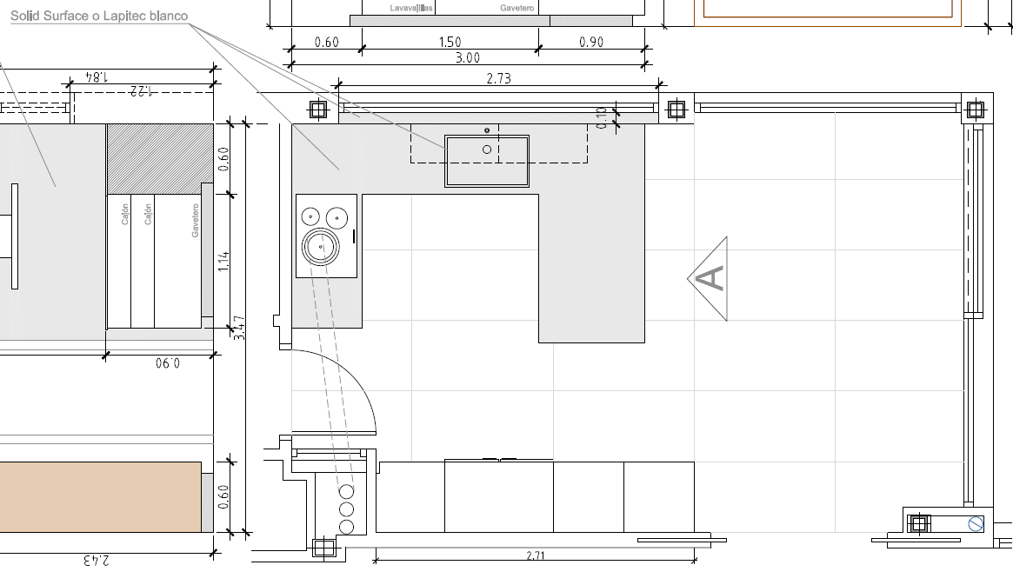

Slide 6
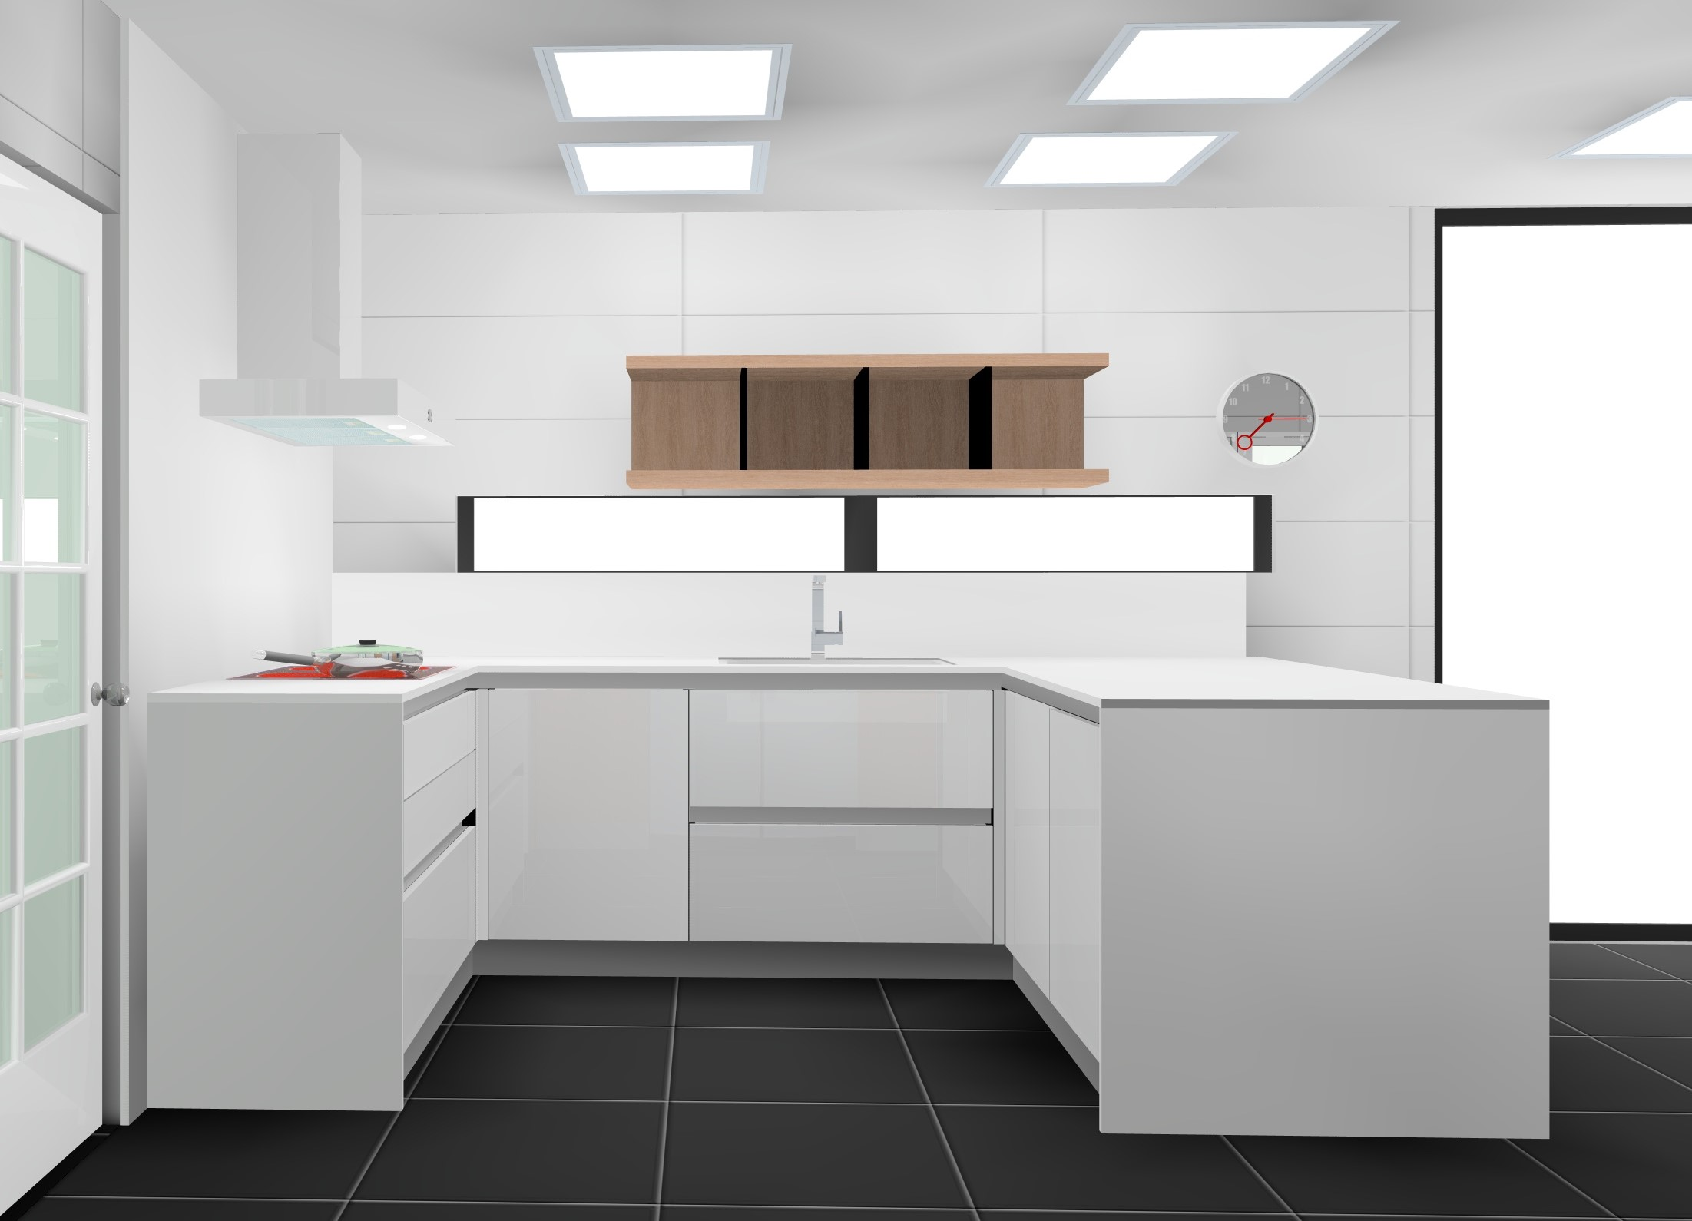

Slide 7
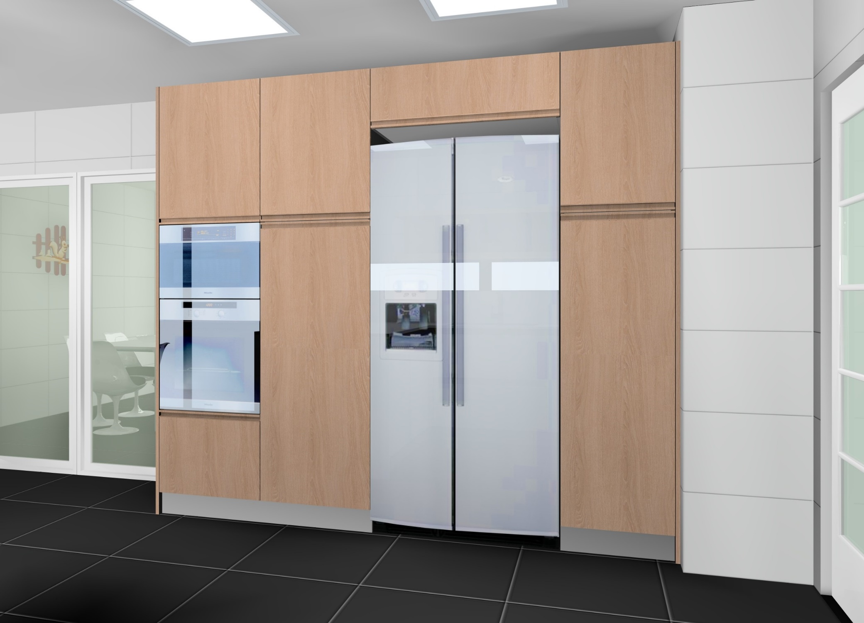

Slide 8
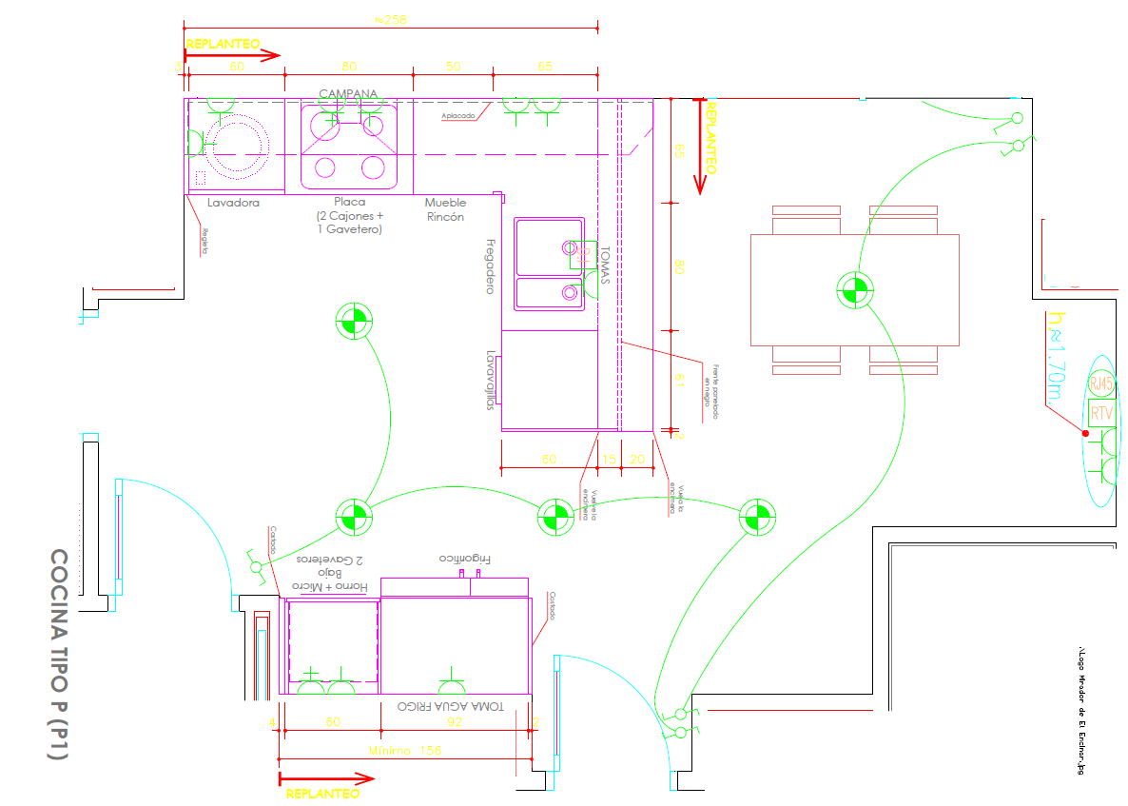

Slide 9
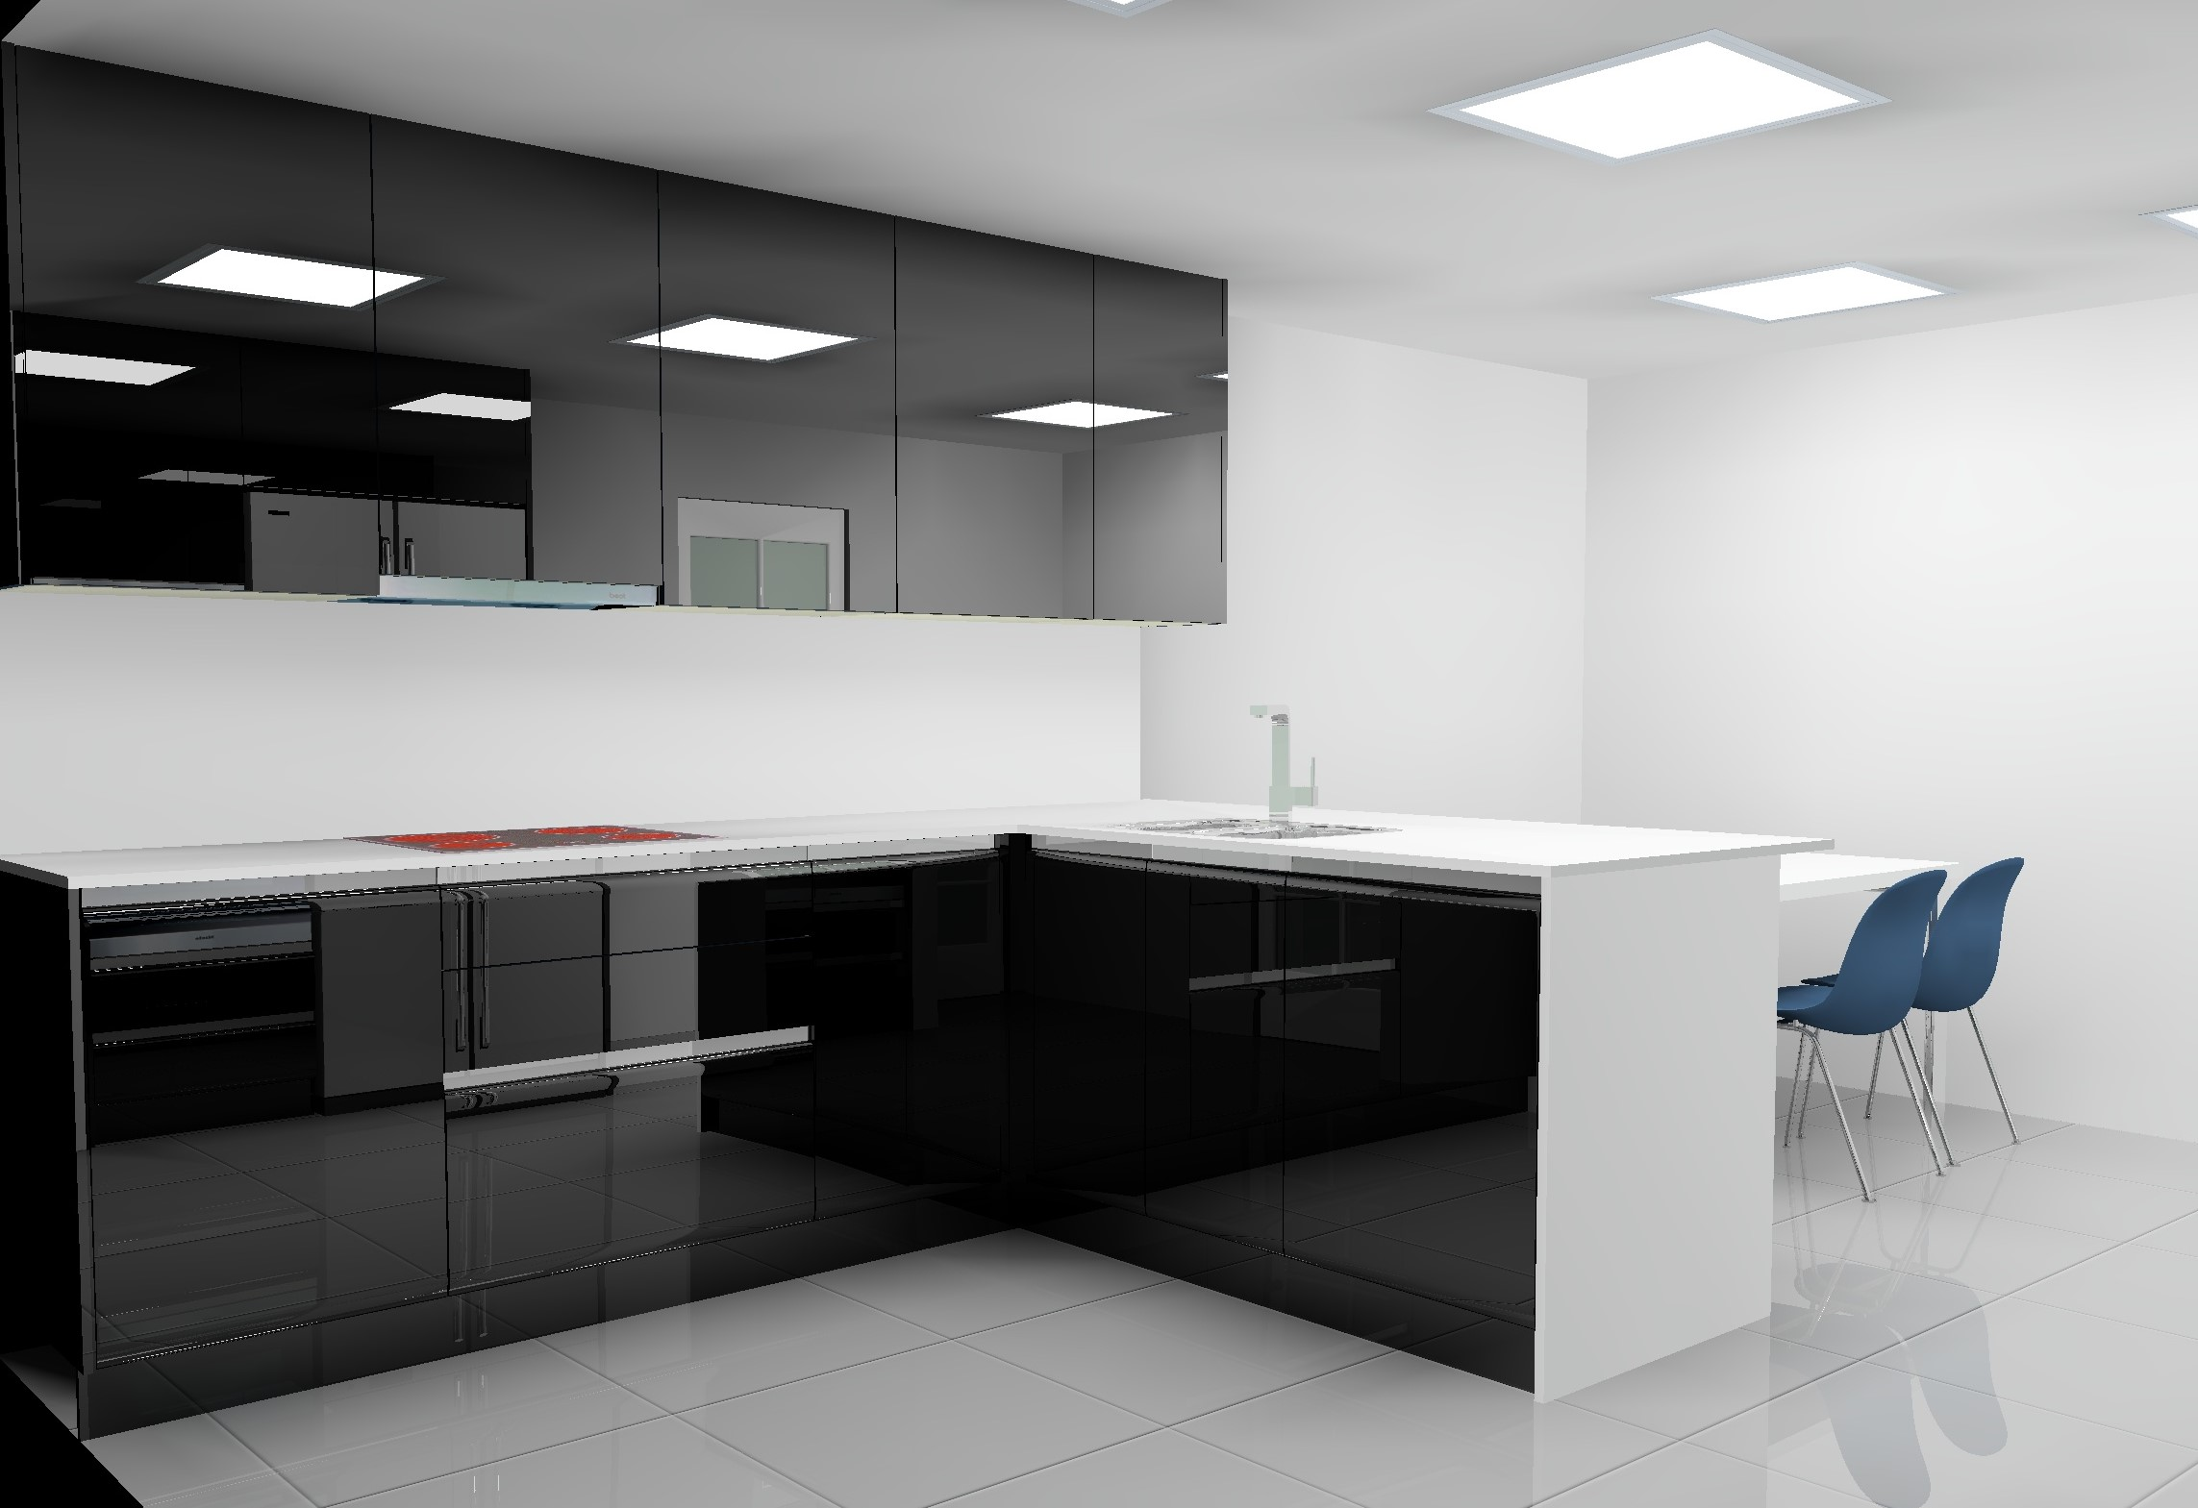

Slide 10
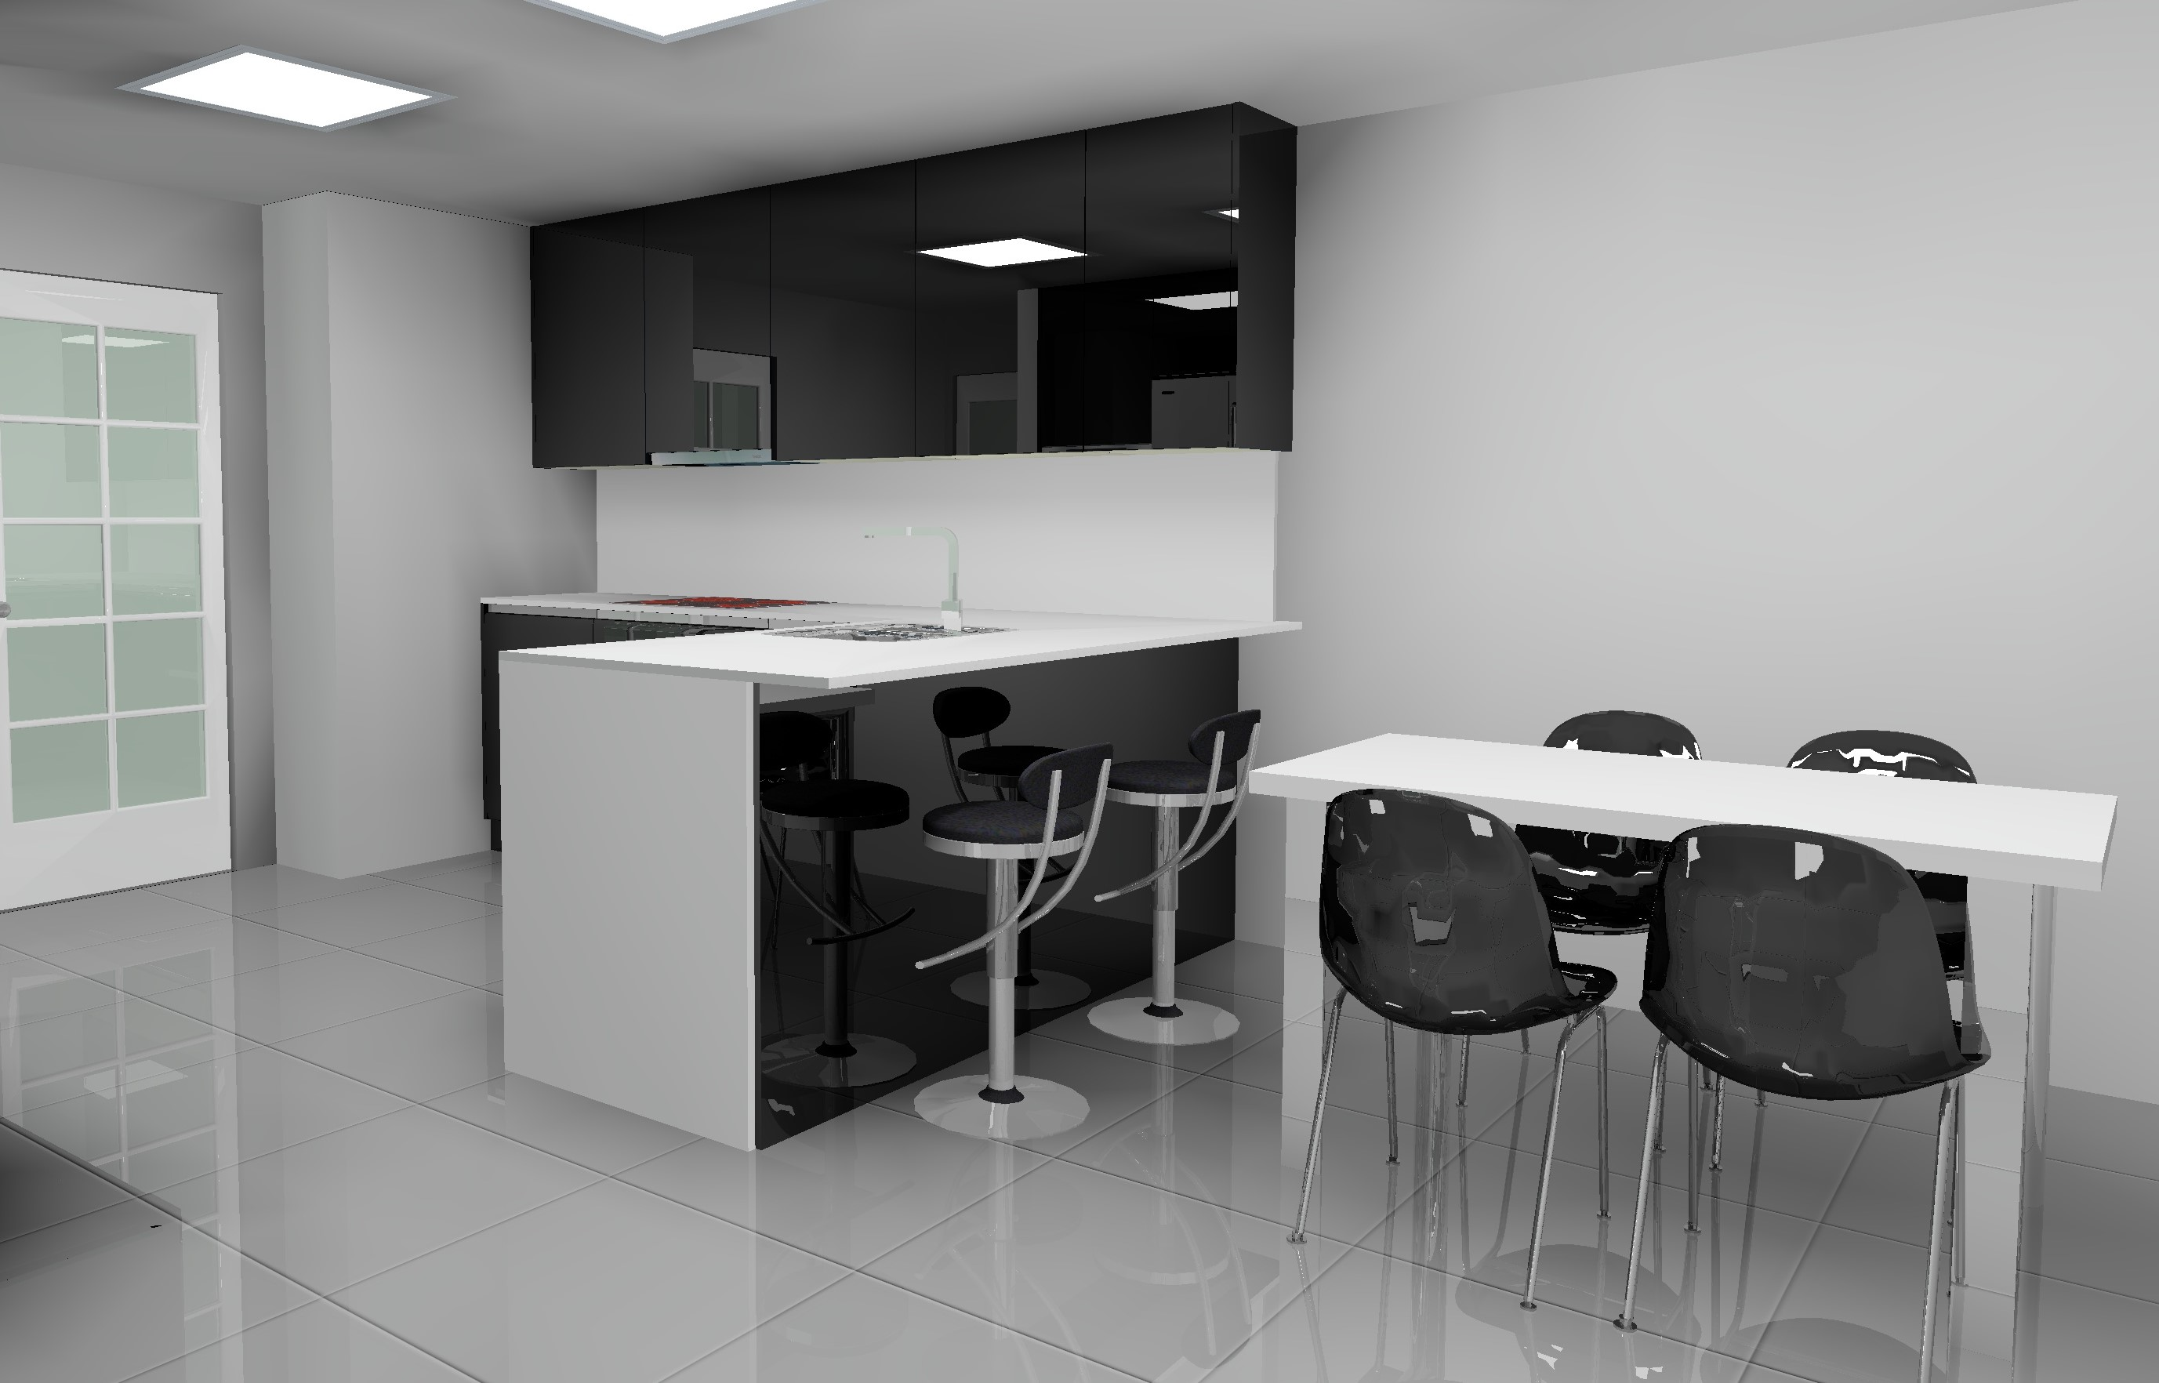

Slide 11
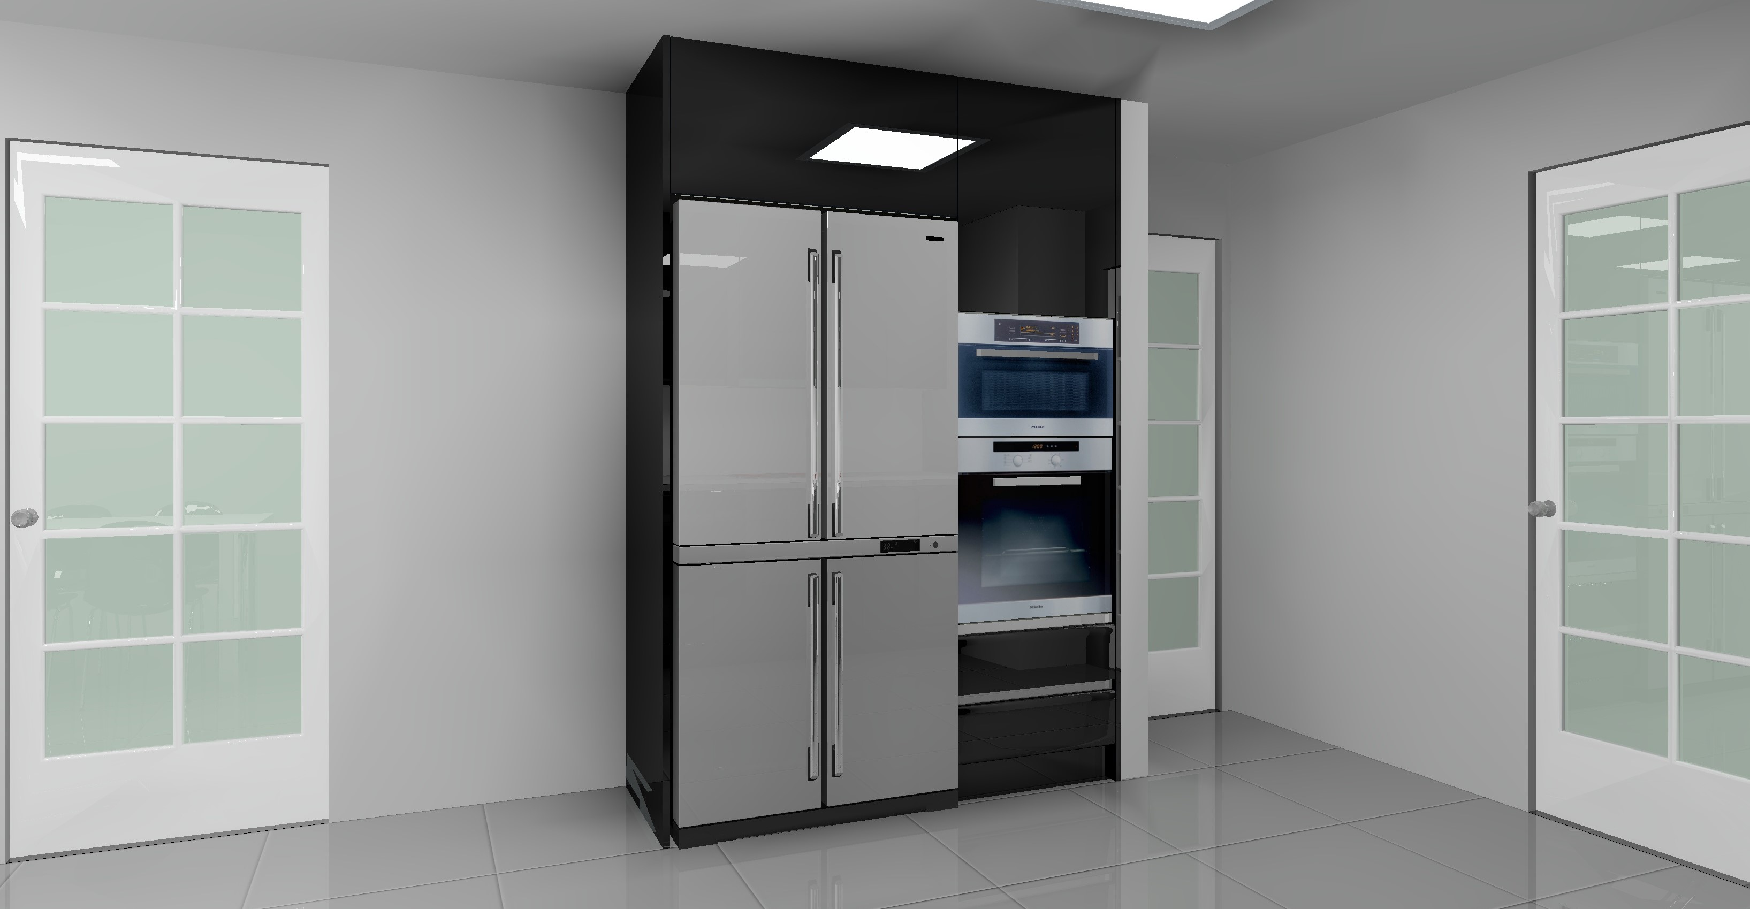

Slide 12
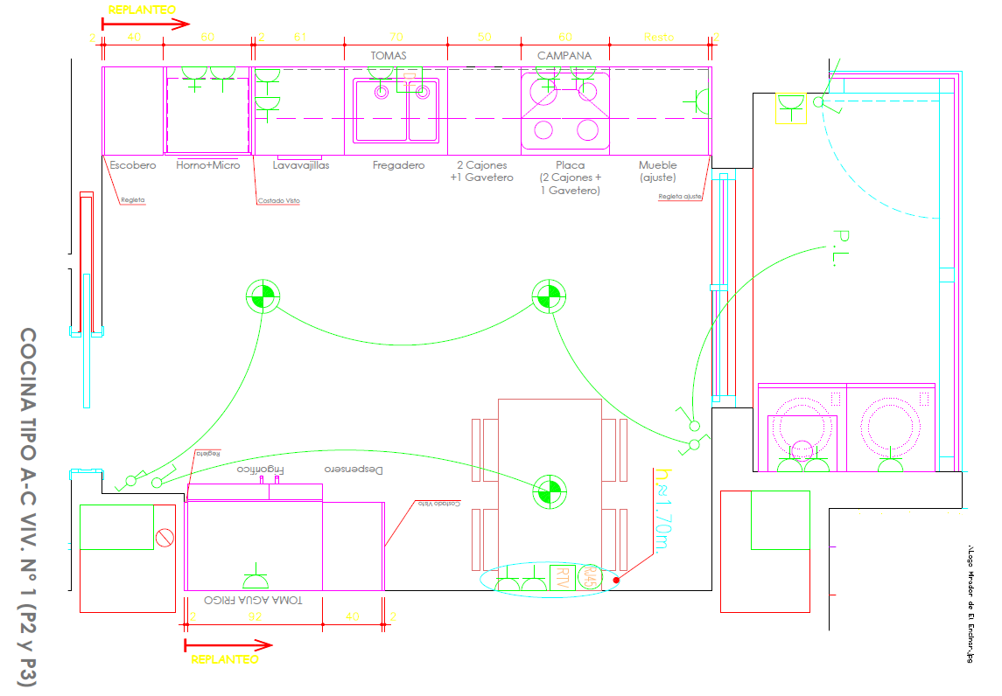

Slide 13
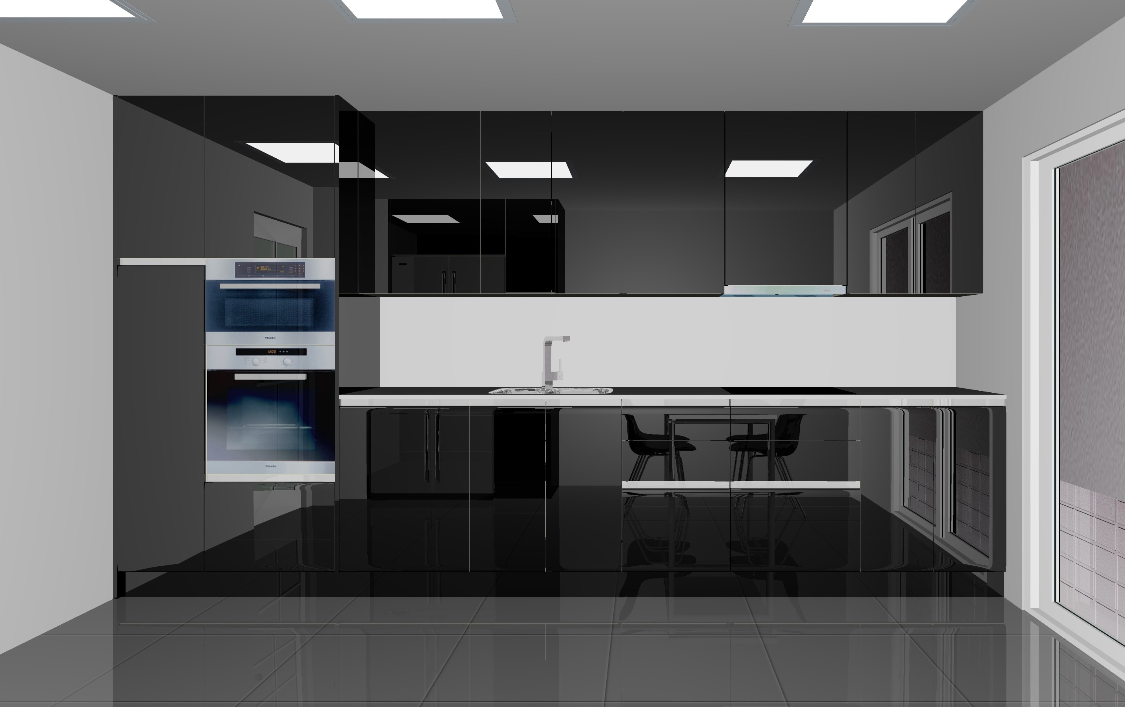

Slide 14
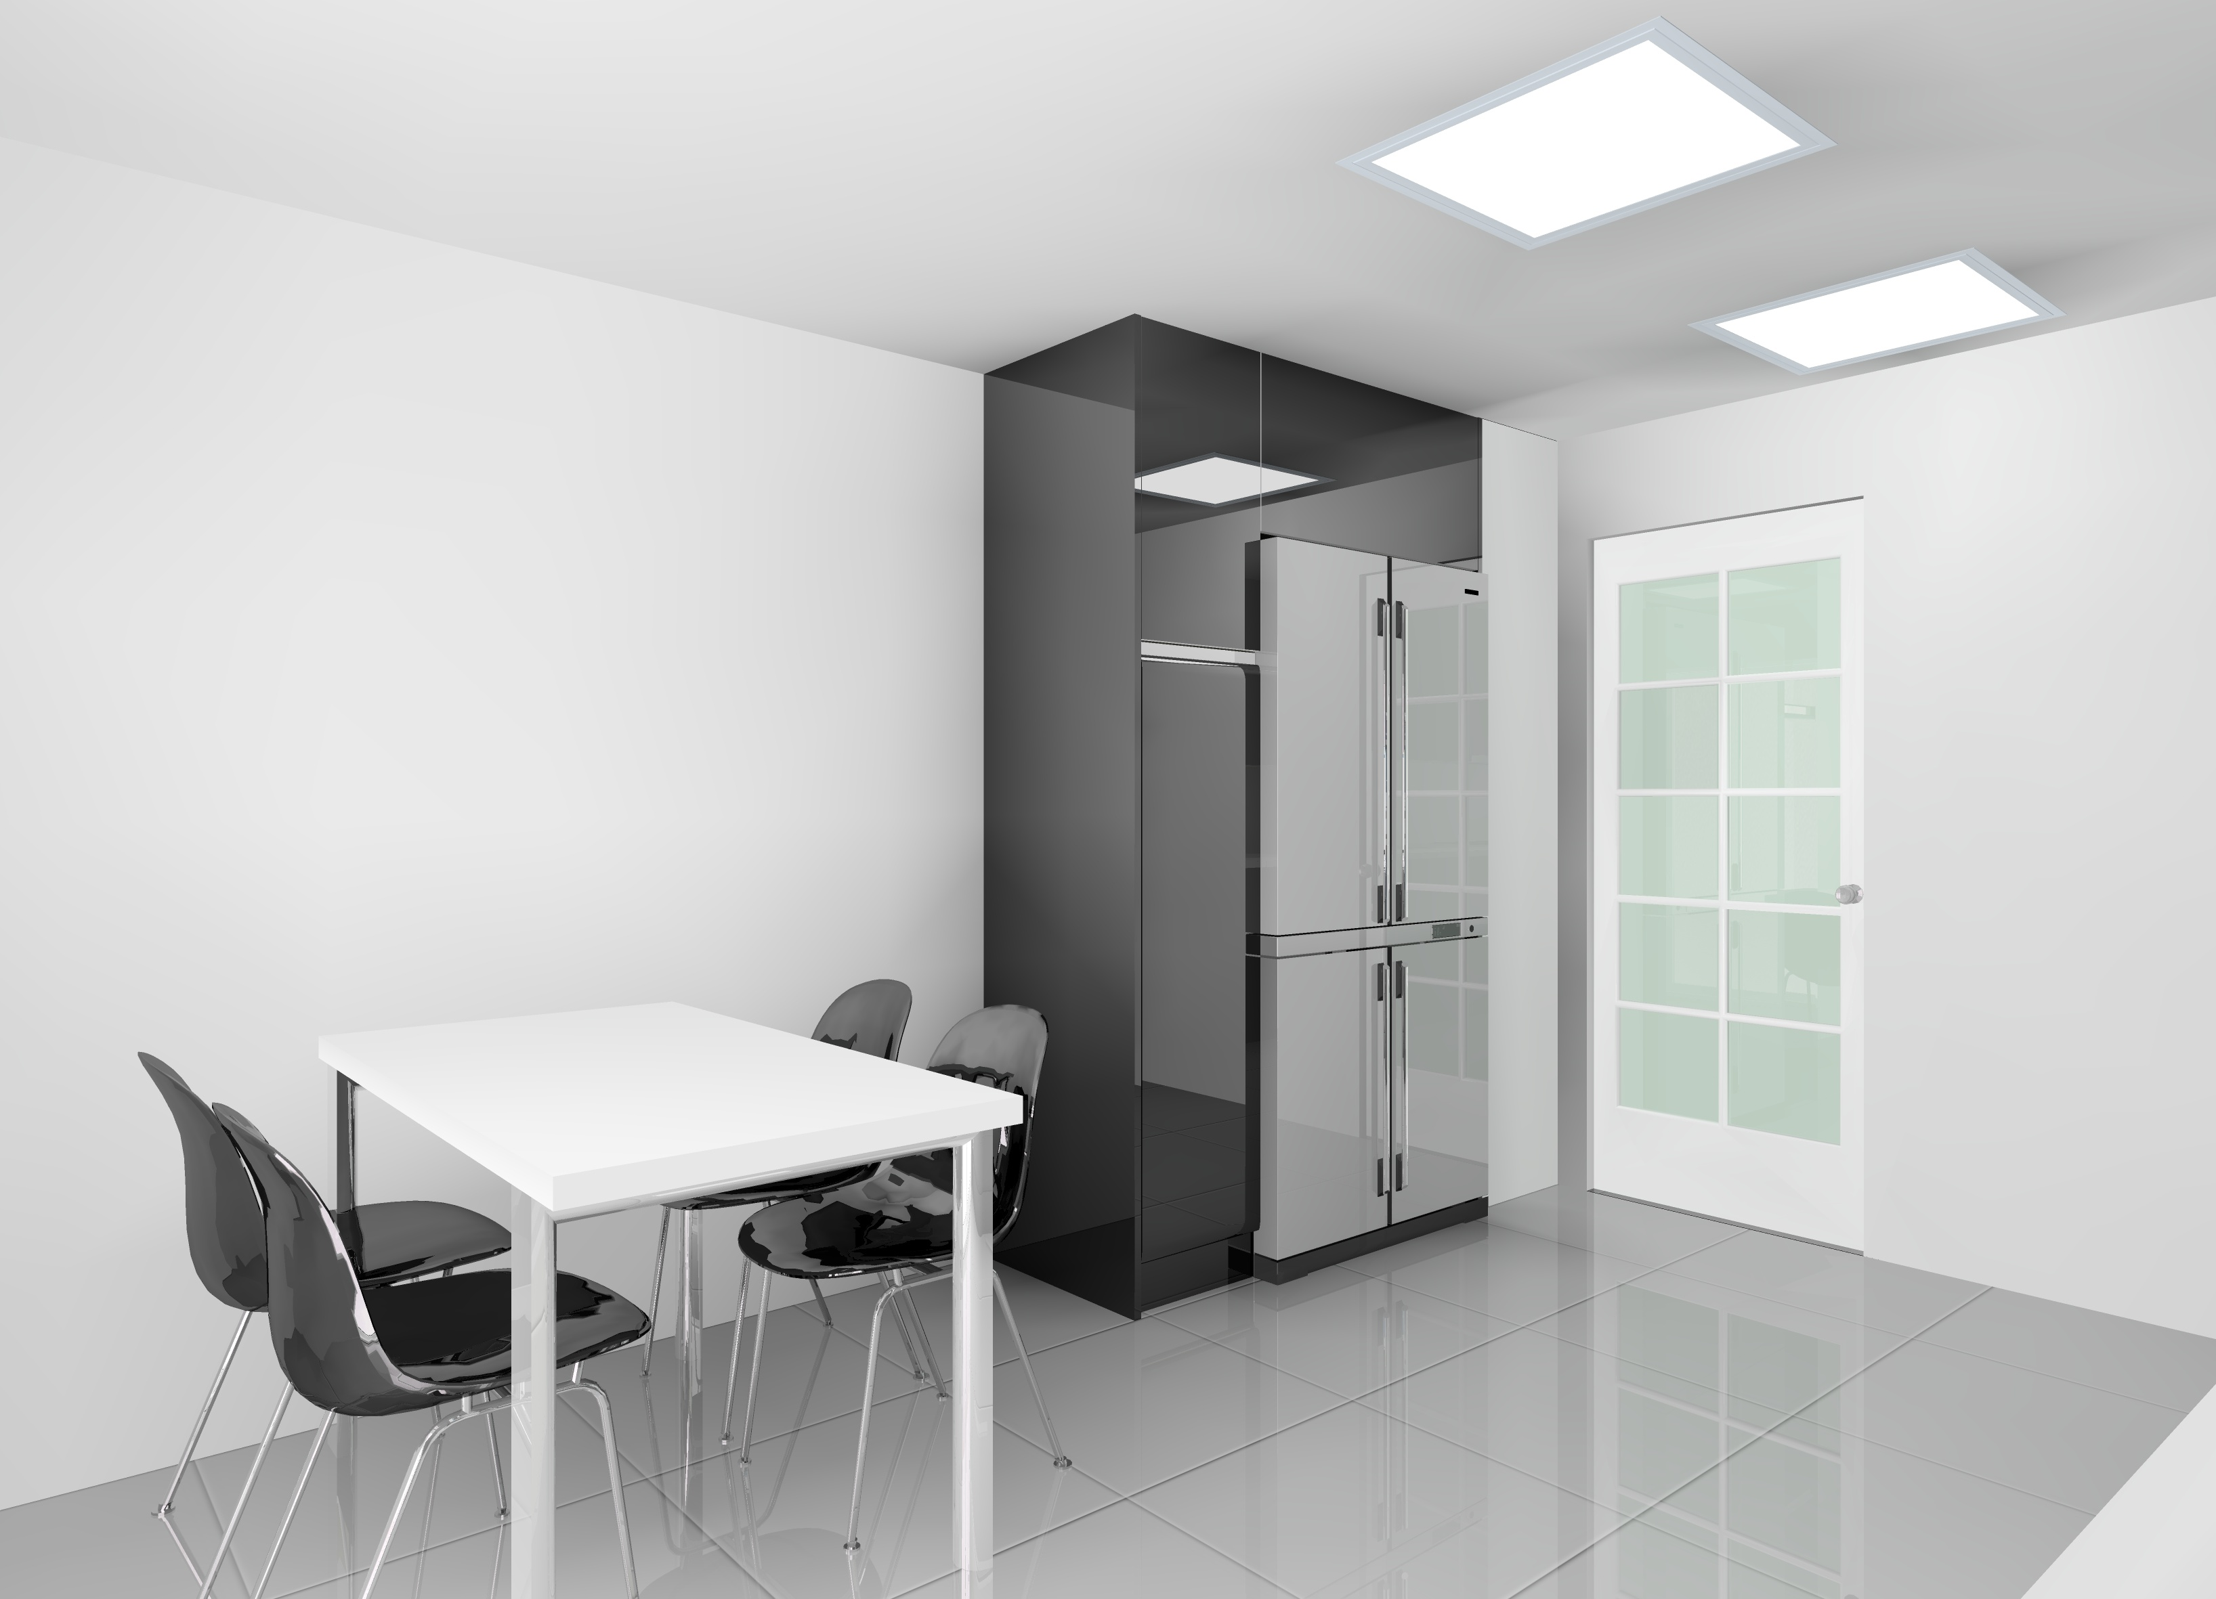

Slide 15
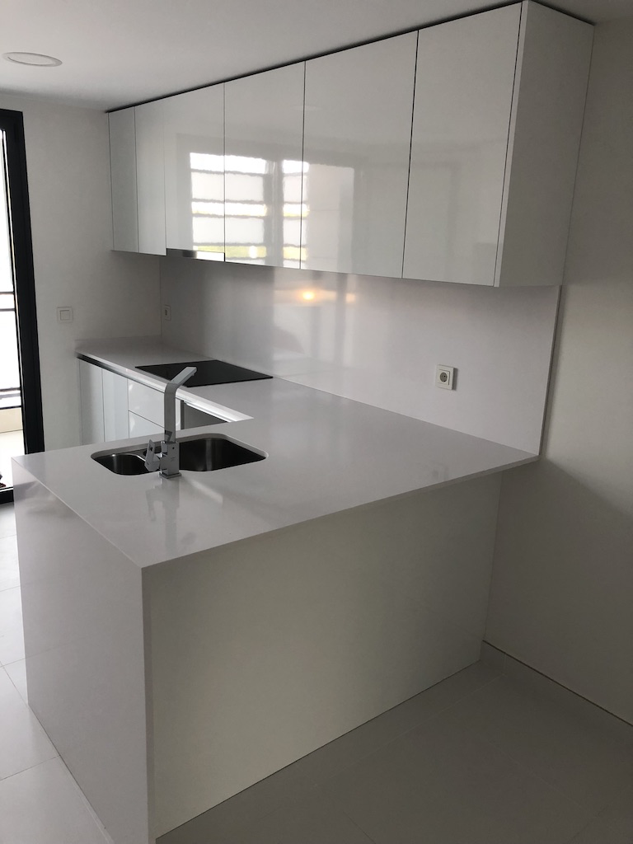

Slide 16
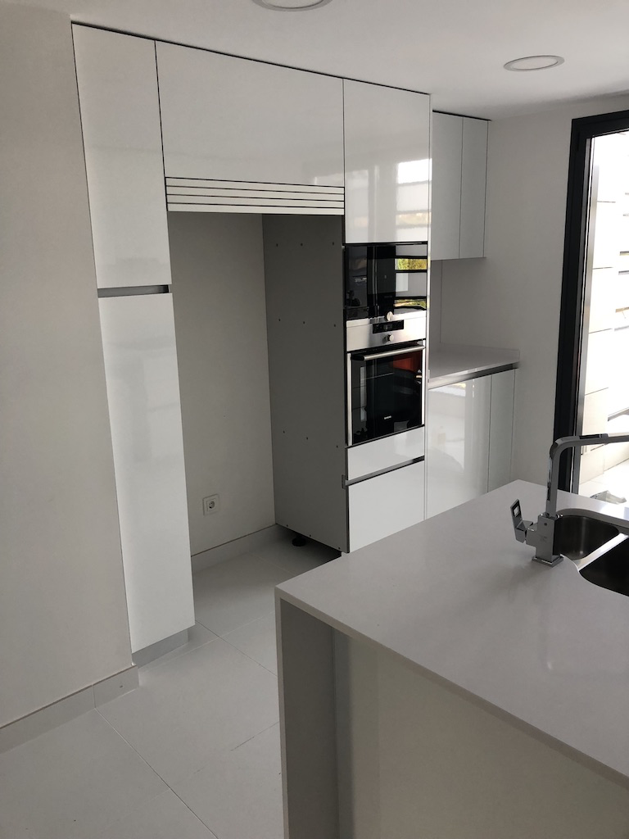

Slide 17
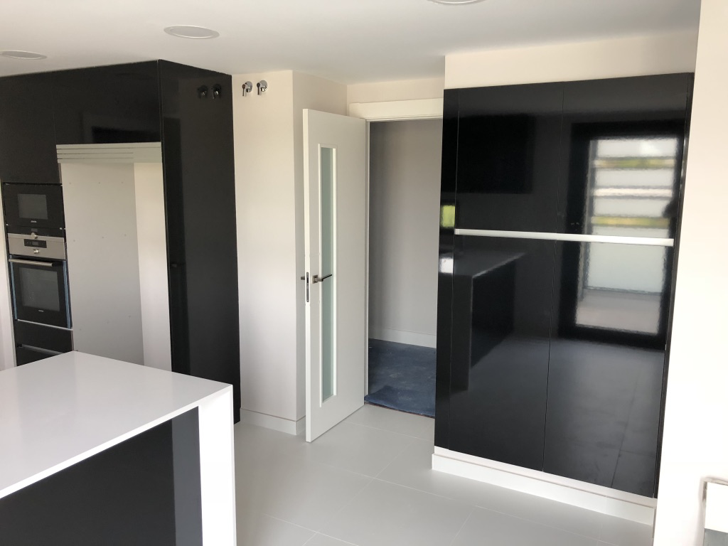

Slide 18
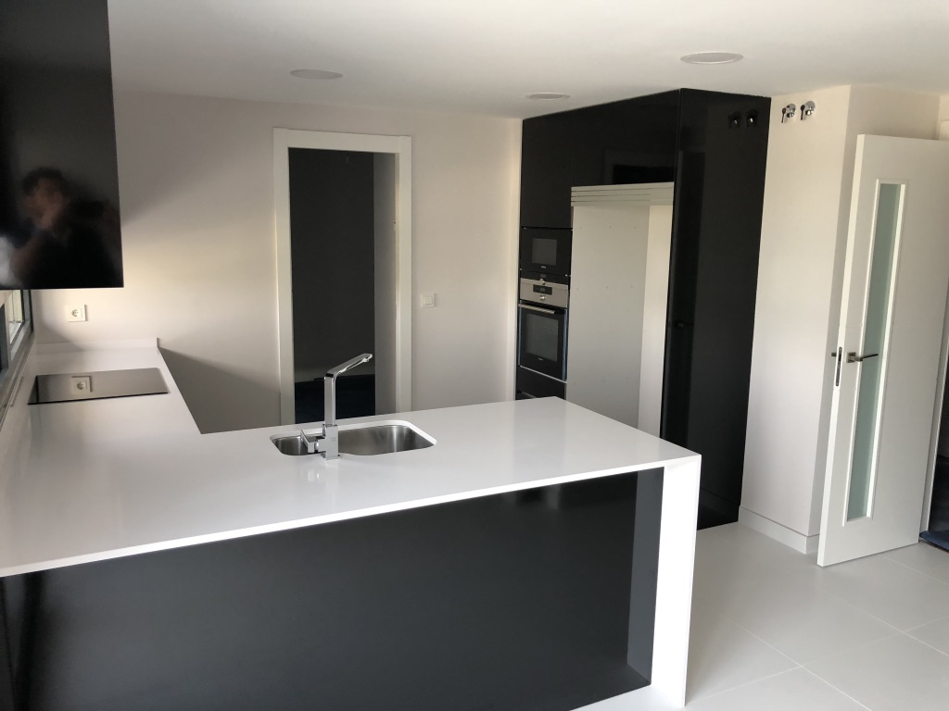

Slide 19
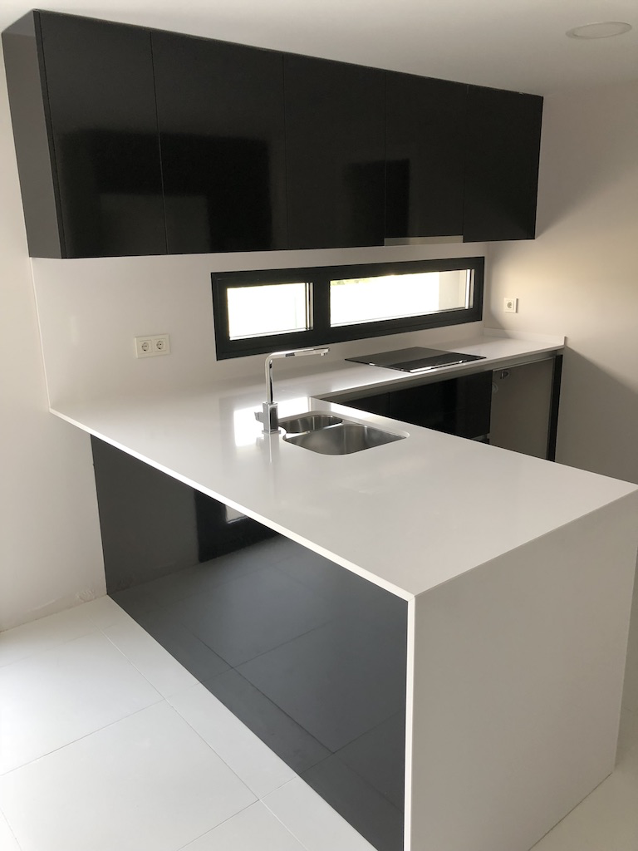

Slide 20
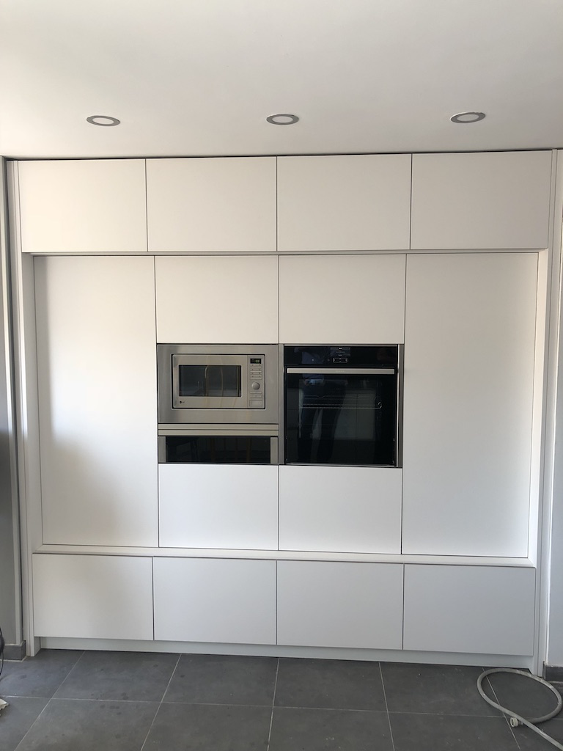

Slide 21
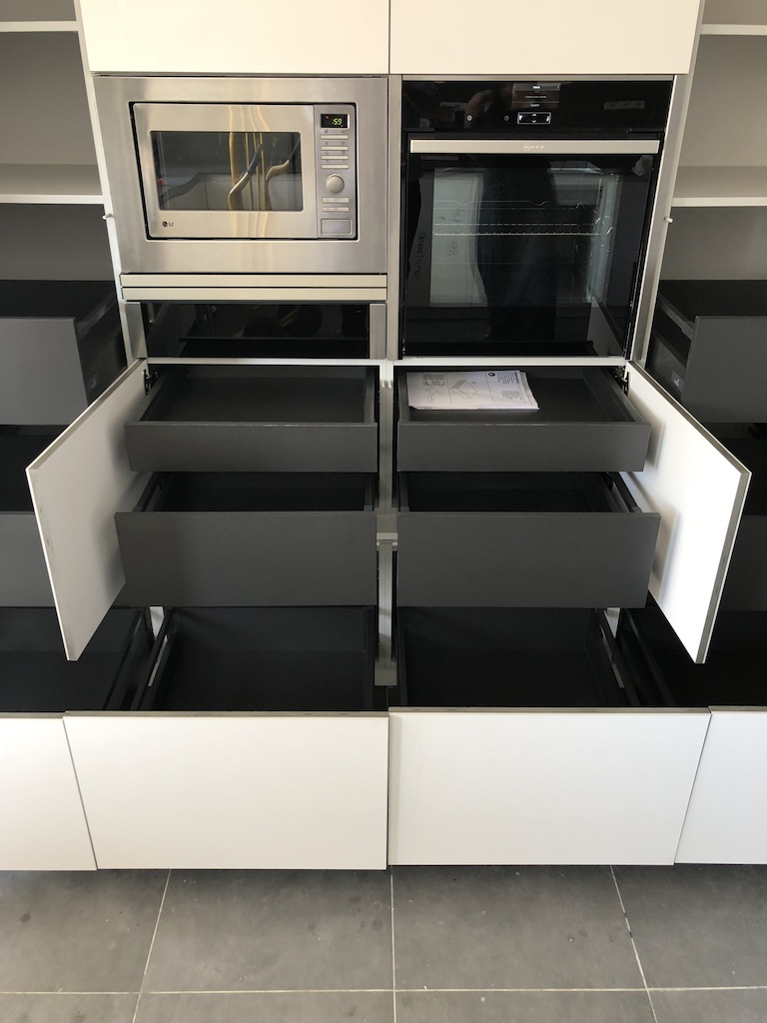

Slide 22
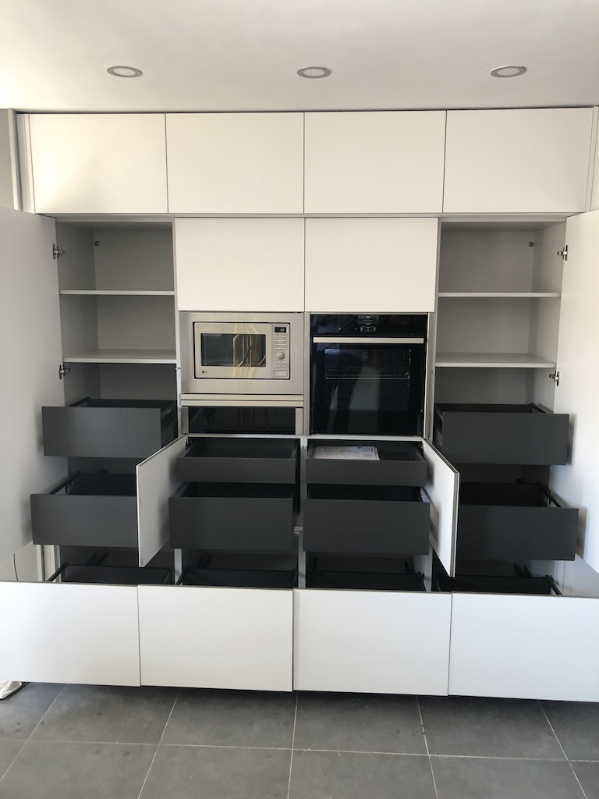

Slide 23
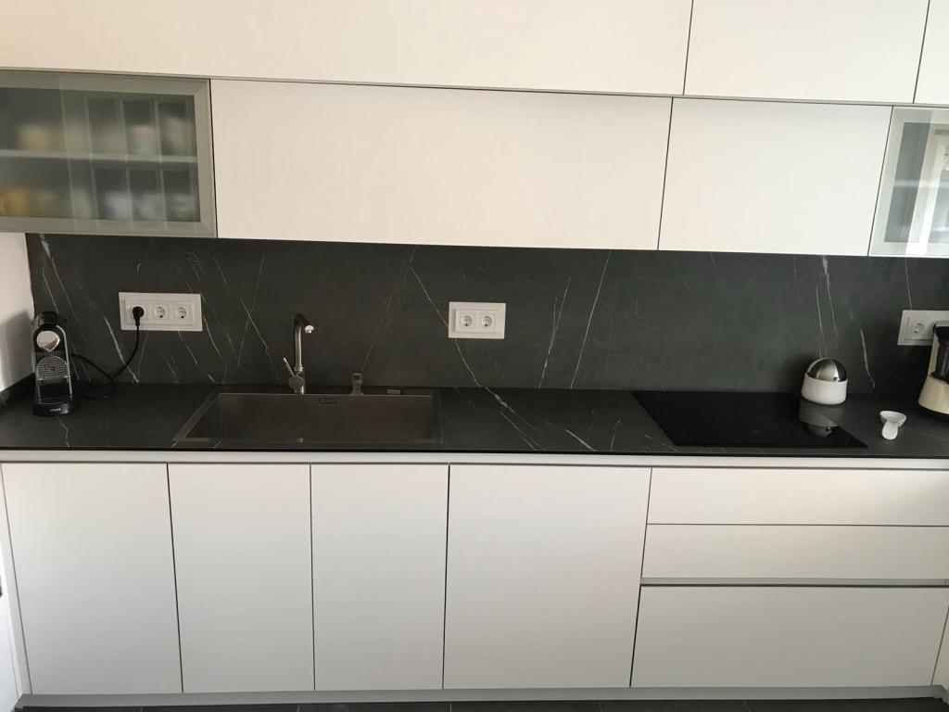

Slide 24
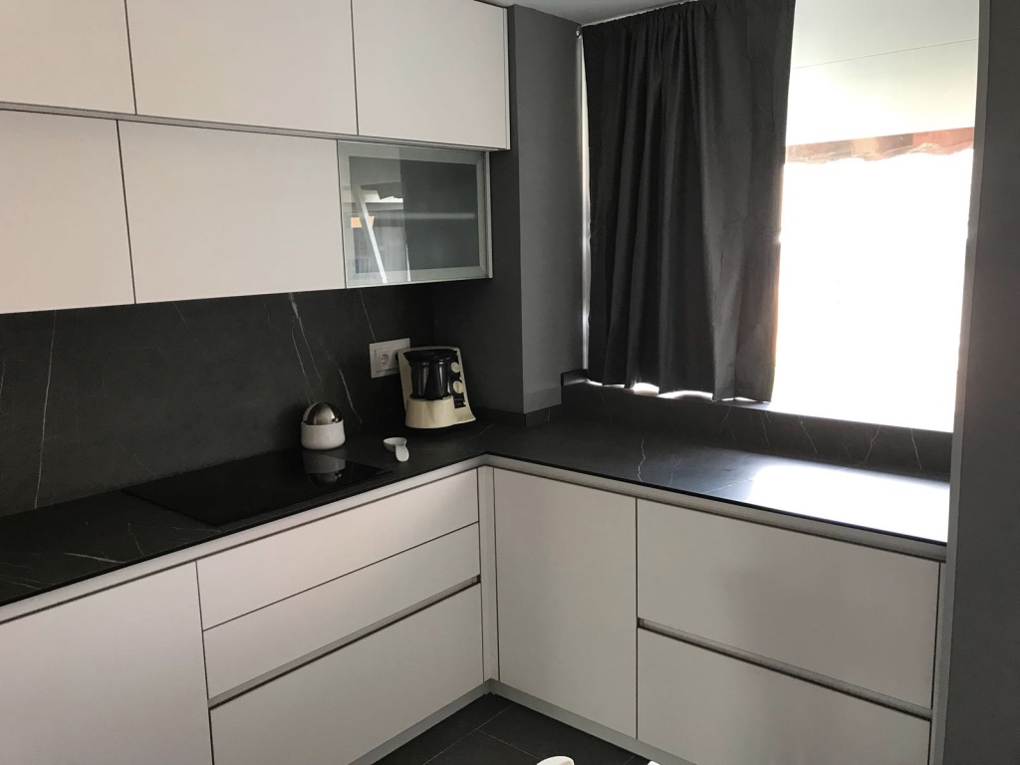

Slide 25
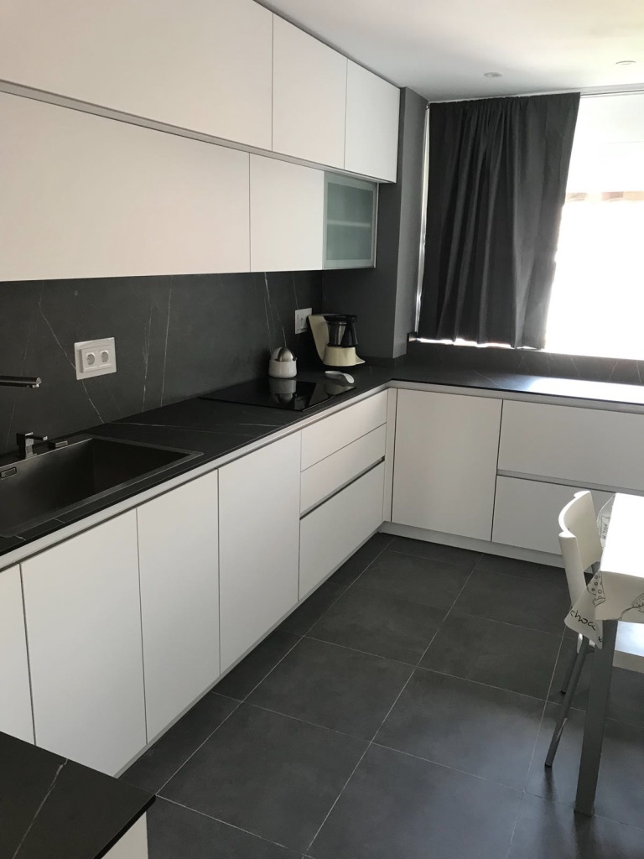

Slide 26
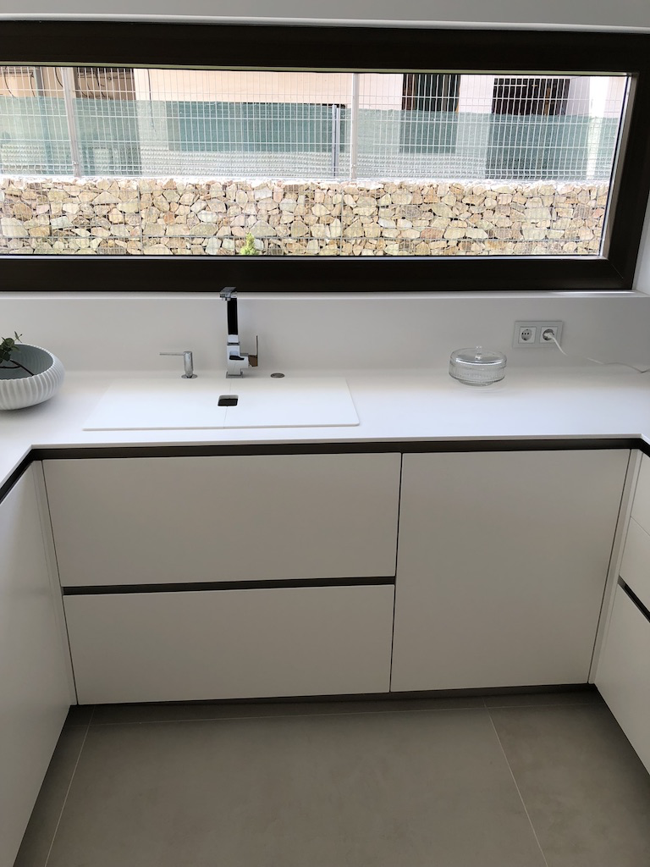

Slide 27
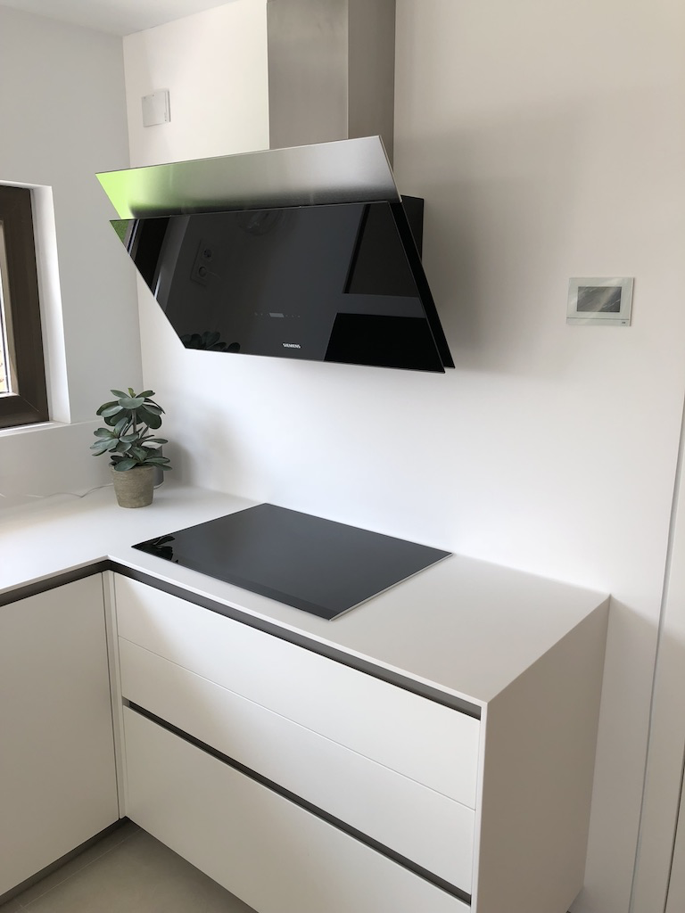

Slide 28
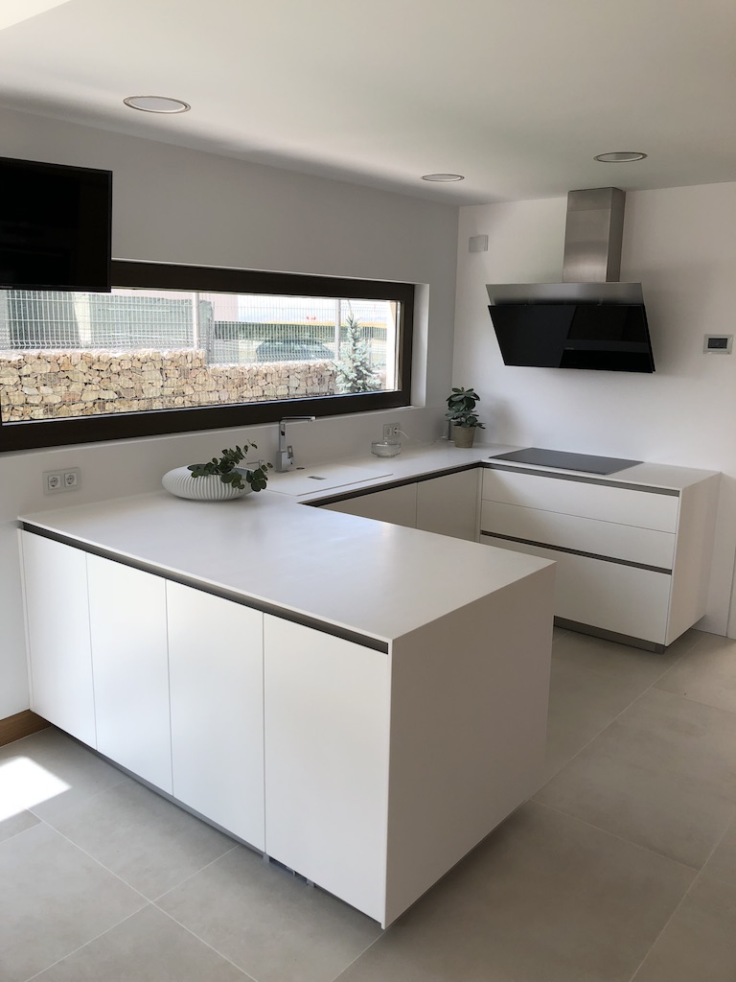

Slide 29
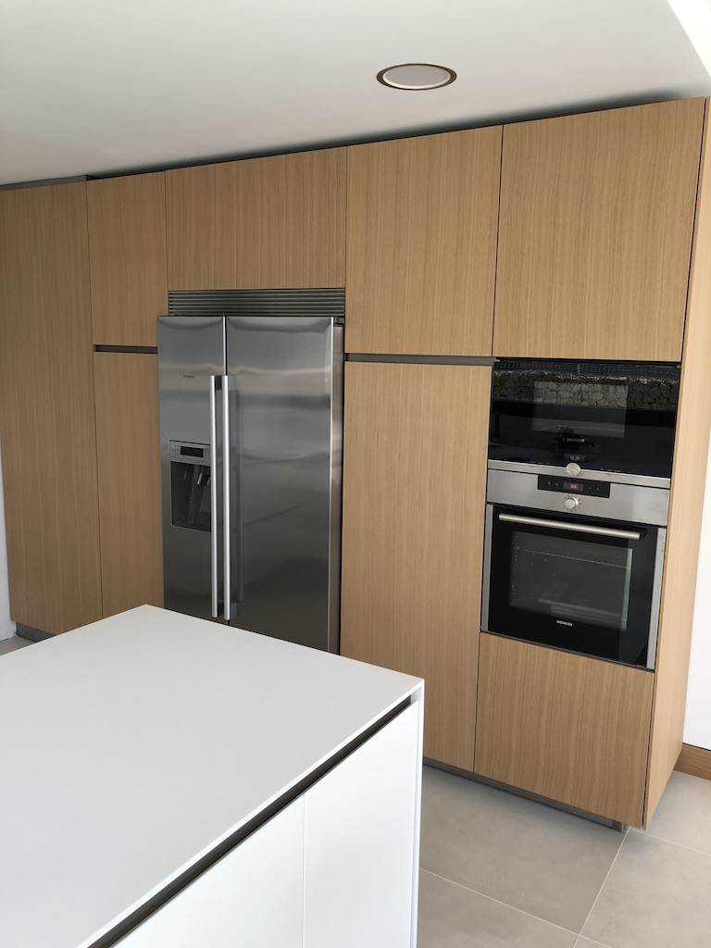

Slide 30
PROYECTOS VESTIDORES

Slide 31
Cuerpo del interior
Fabricado en tablero de partículas de 19 mm de espesor recubierto de melanina por ambas caras en diseños Roble Tifany, Textil y Espiga.
Canteado con PVC de 1mm de espesor en el mismo diseño que el cuerpo del mueble.
Trasera en tablero de partículas de 10 mm de espesor recubierto de melanina por ambas caras del mismo diseño embutida en el cuerpo.
Ensamblaje mediante excéntricas.
Estantes en el mismo tablero melamínico de 19 mm y de 30mm canteados a los cuatro lados en el mismo diseño del cuerpo.
Los soportes de las baldas están mecanizados y están ocultos para mantener una estética más moderna.
Perfil de aluminio para baldas adaptables en altura en los módulos acordados.
Las barras de colgar en acabado Moka.
Los gradenes están fabricados íntegramente en el mismo diseño del cuerpo. Las correderas de los gradenes son de extracción total, con freno de 40Kg de carga de la marca Grass.
Los frentes de los gradenes tienen el tirador embutido.

Slide 32
Puertas
PUERTAS ABATIBLES
Bisagras marca Hëttich modelo Sensys (con freno amortiguado), 5 unidades por cada puerta de armario. Según la apertura de la puerta llevará bisagras de 110º, 165º o 45º.
Puerta diseño Gris Cachemira. Fabricada con soporte MDF de 19mm de espesor con una cara lacada en poliuretano con terminación Super Mate antihuellas.
Puerta diseño Espiga Gris. Fabricada con soporte aglomerado de 19mm de espesor con dos caras de diseño melamínico.
Puerta diseño Negro. Fabricada con soporte MDF de 19mm de espesor con una cara lacada en poliuretano con terminación Super Mate antihuellas.
Tirador de aluminio lacado a juego con la puerta de 1000mm de largo enrasado en el perfil de la puerta.
PUERTA CORREDERAS
Puerta diseño Negro. Fabricada con soporte MDF de 19mm de espesor con una cara lacada en poliuretano con terminación Super Mate antihuellas.
Tirador de Latón negro enrasado en puerta.
Herraje corredera marca Hëttich modelo Top Line XL para puertas de gran formato 2500x2000mm.
PUERTA COPLANARES
Puerta en diseño Luna (Interiorista) con tirador de latón negro embutido en 25mm de espesor.
Herraje coplanar marca Bortolucci.

Slide 33
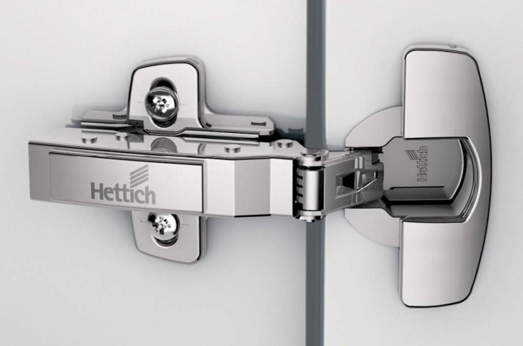
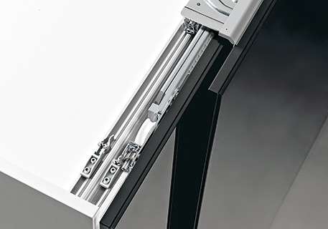
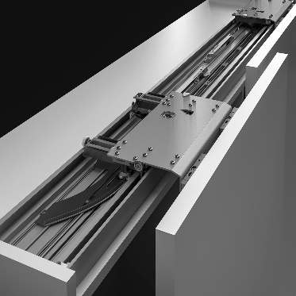
Herrajes principales
Bisagras Hëttich Sensys con tapas decorativas. Patas de alta resistencia (300Kg cada unidad de pata).
Herraje puerta corredera Hëttich TopLine XL de hasta 80kg de carga.
Herraje puerta Coplanar Bortulizzi Slider M50 Flex.
Herrajes correderas Hëttich modelo Top Line XL
Herraje coplanar Bortolizzi Slider M50 Flex
Bisagras Hëttich

Slide 34
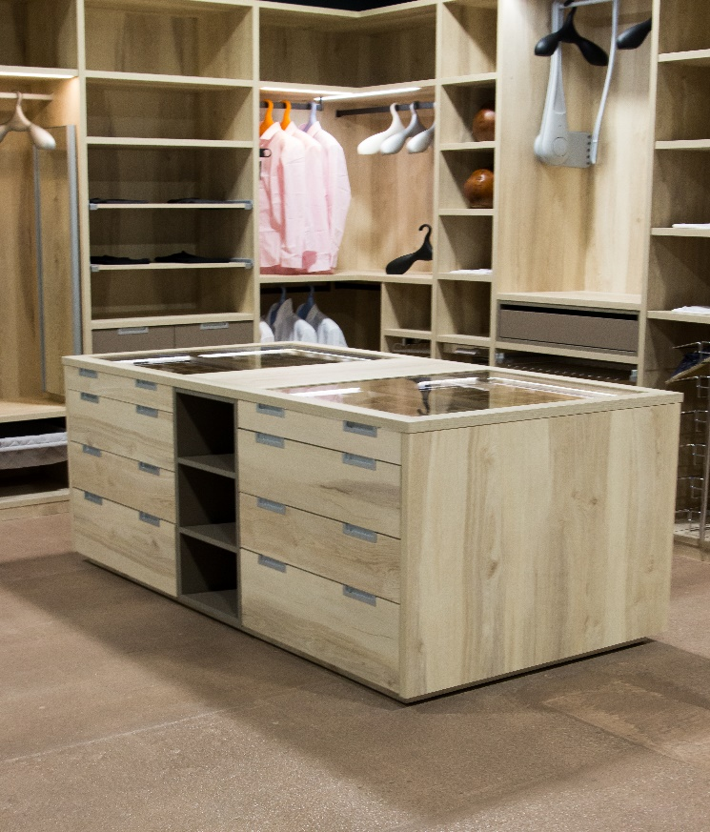
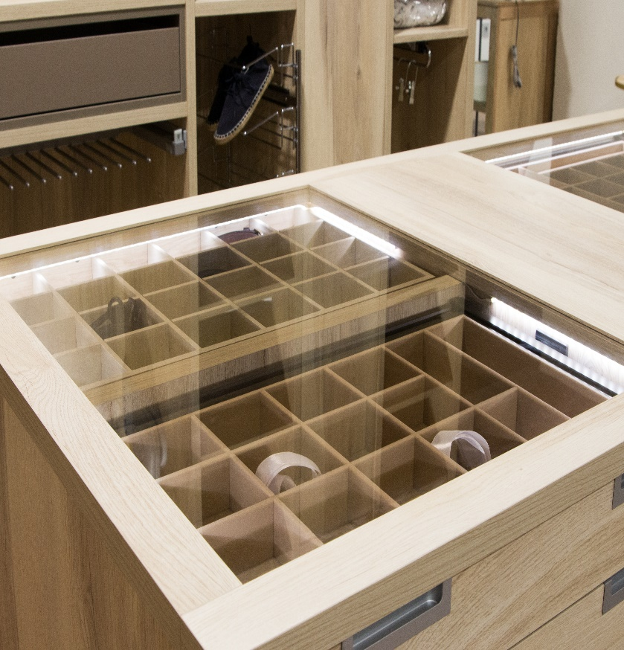
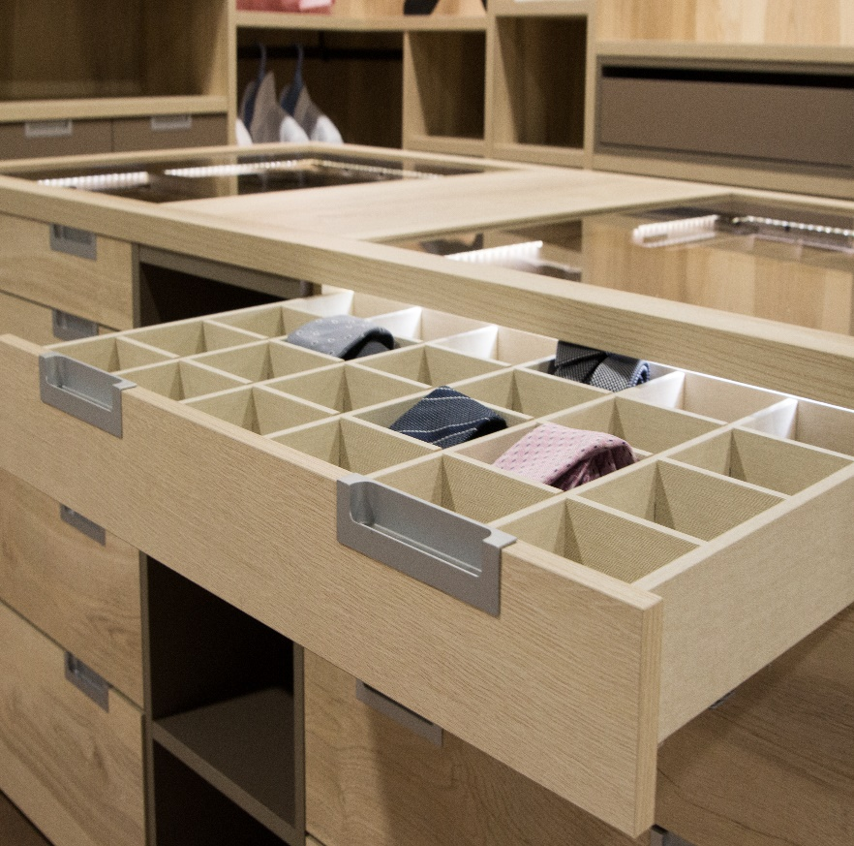
DISEÑO Y CALIDAD

Slide 35
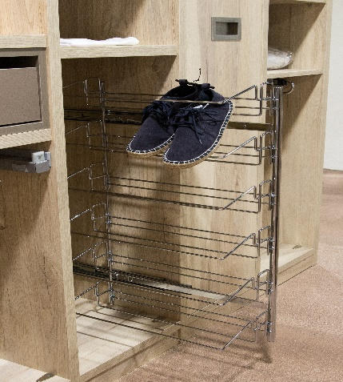
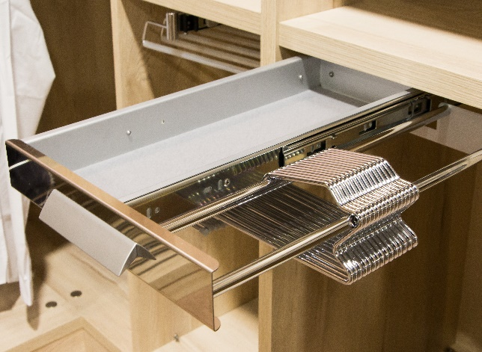
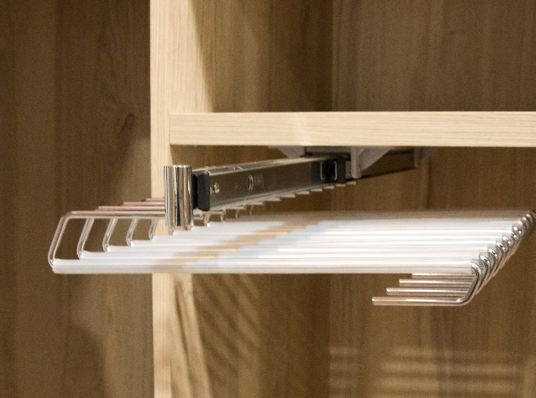
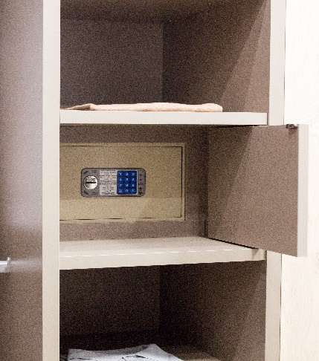
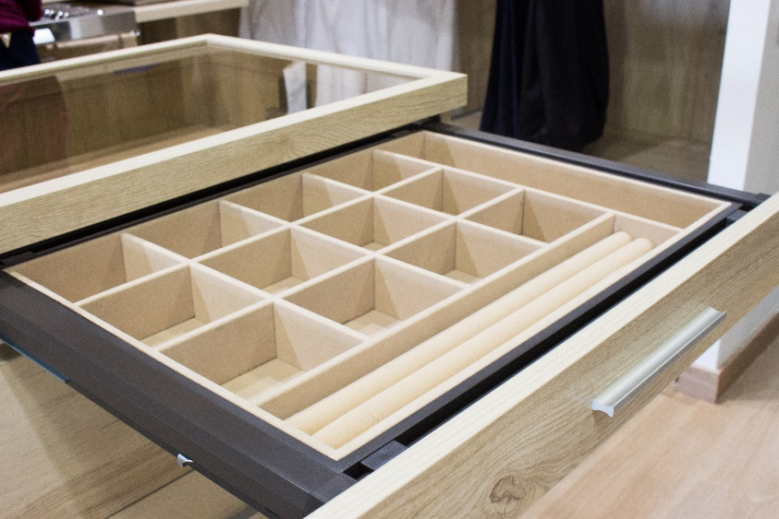
Opciones de almacenamiento y distribución de ropa y enseres

Slide 36
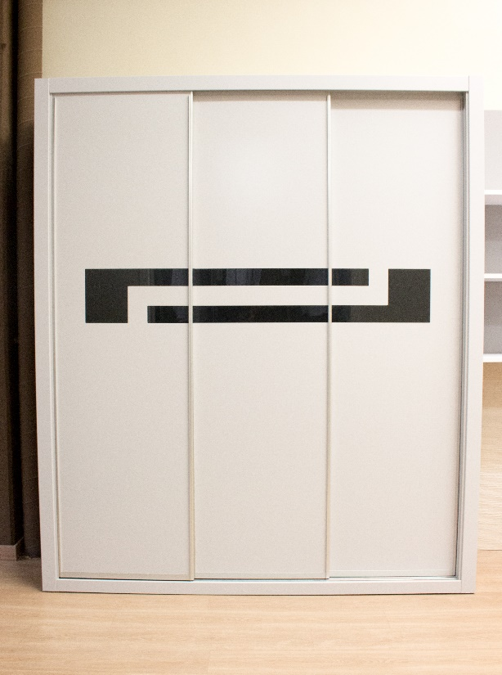
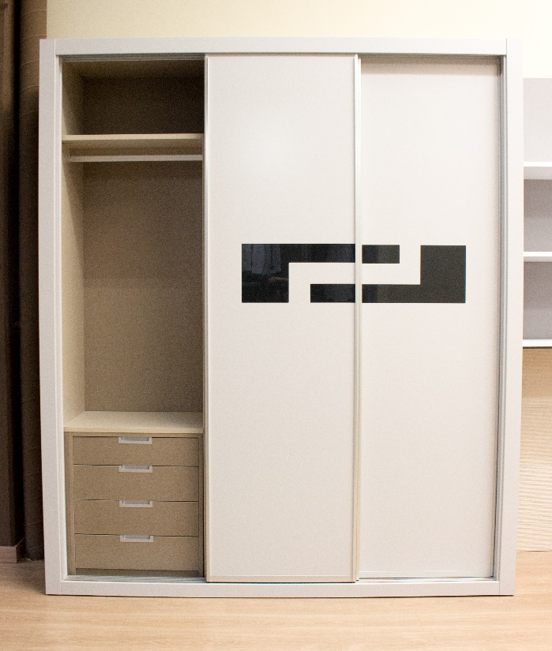
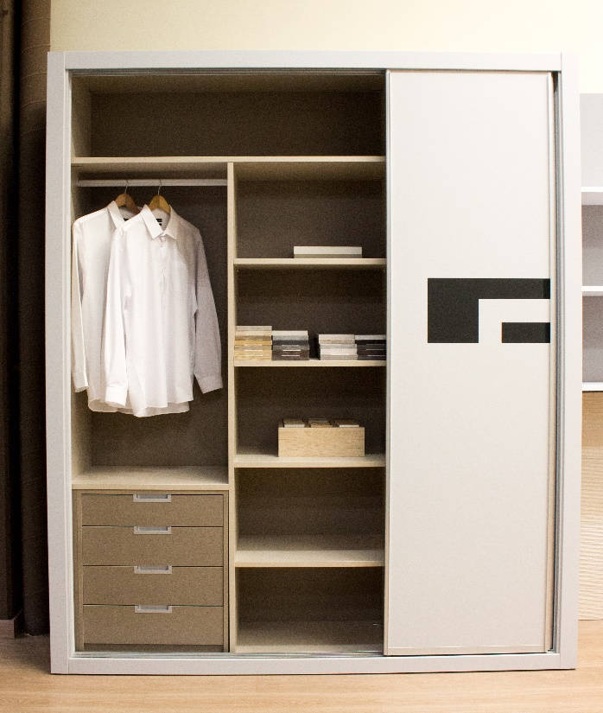
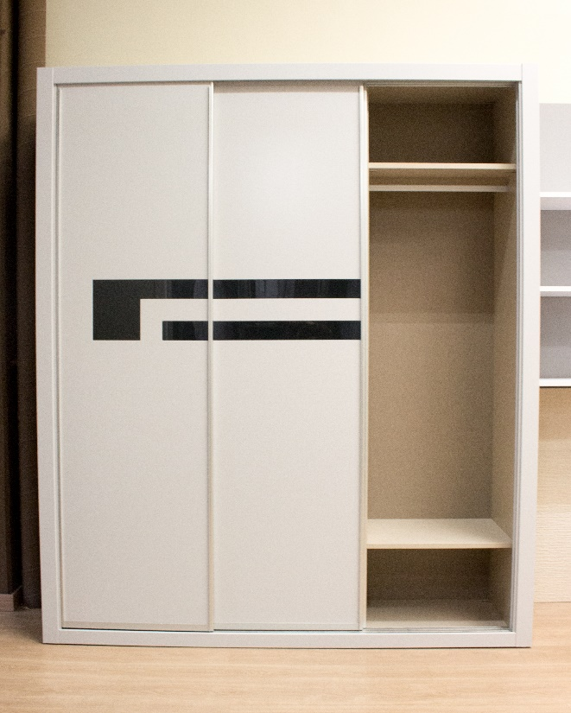
Puertas correderas con doble/triple guía

Slide 37
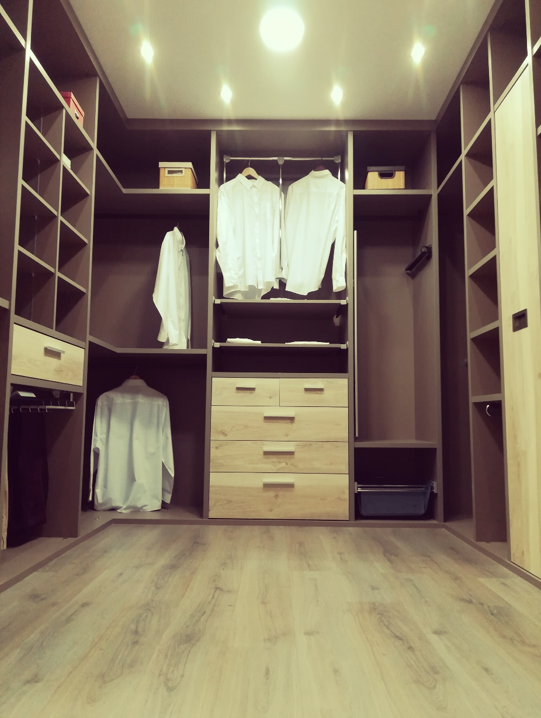
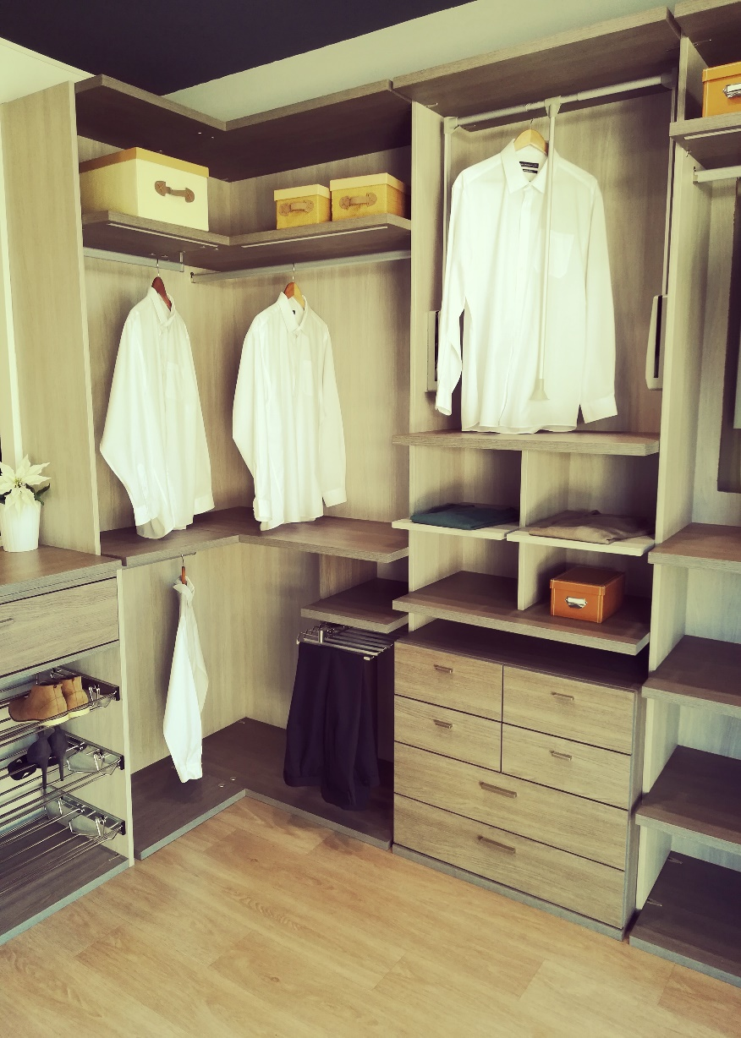
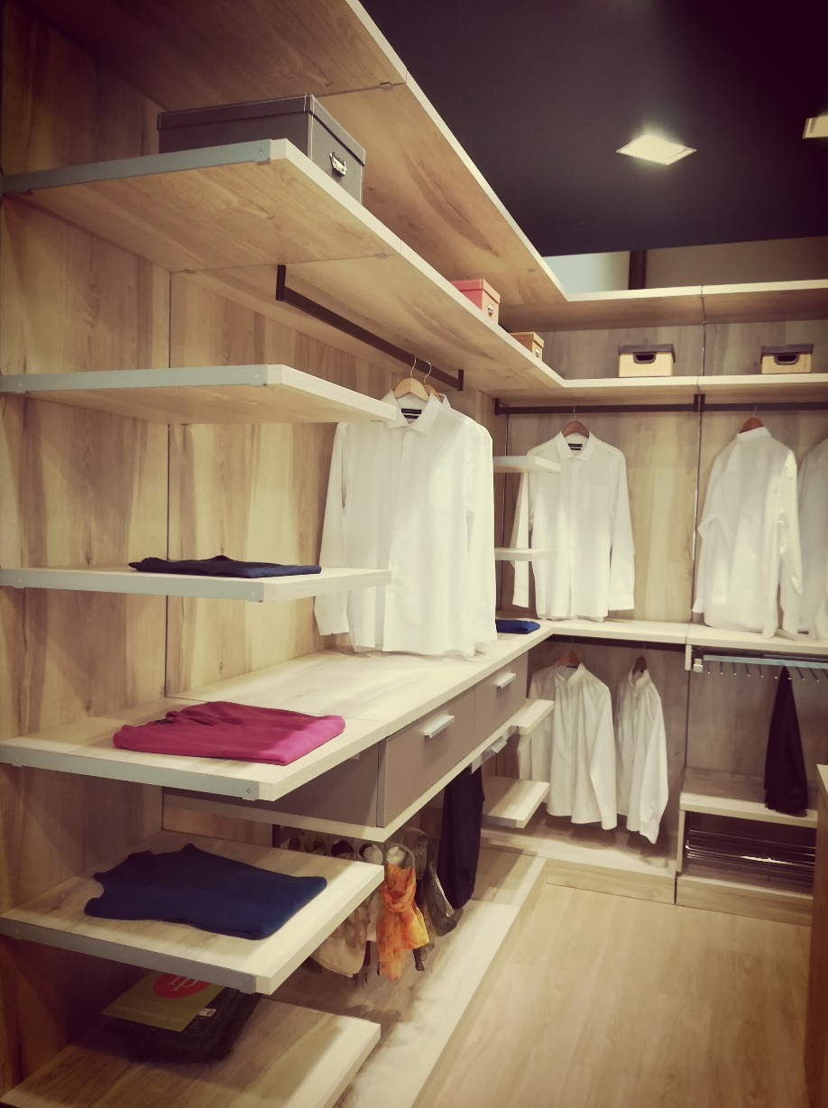
TRES SERIES A ELEGIR
CLASSIC
INNOVA
WALL

Slide 38
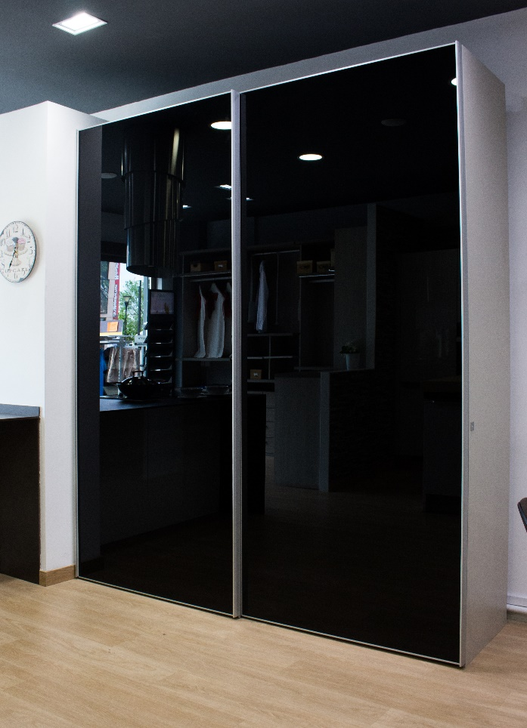
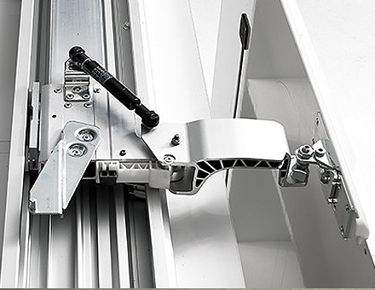
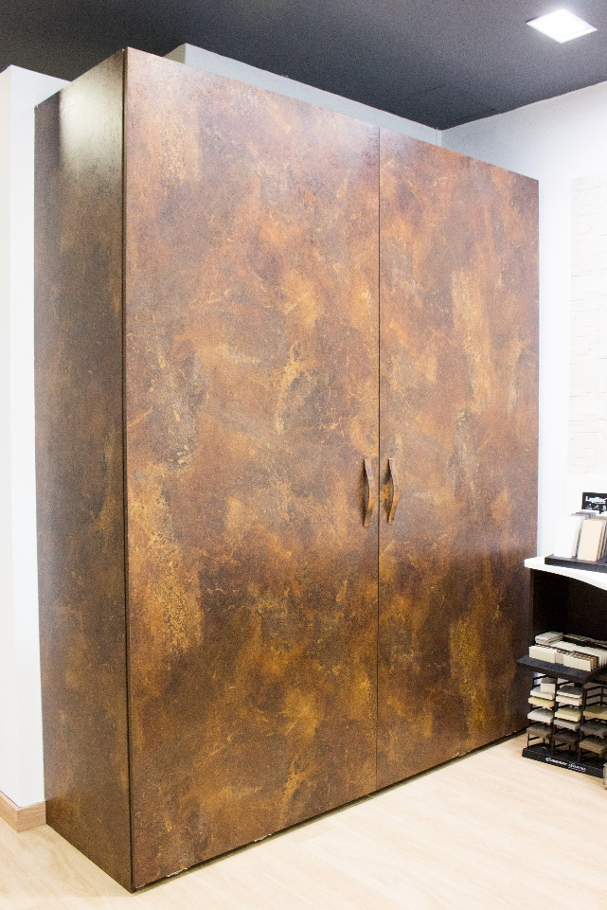
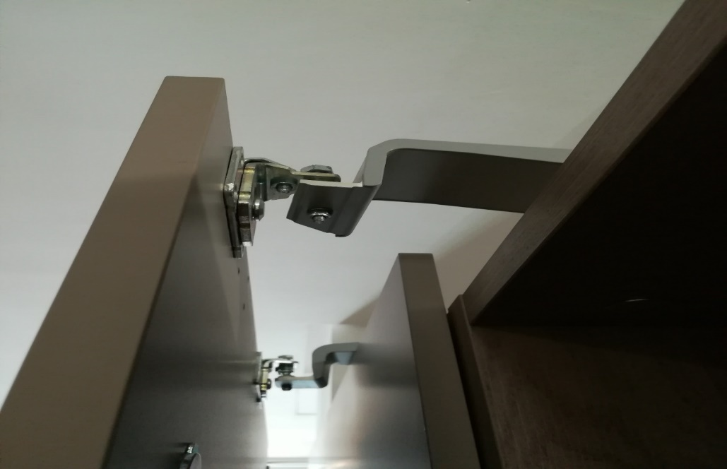
Puertas Coplanar con herraje que hace que corran de verdad

Slide 39
ARMARIO A1 A2

Slide 40
ARMARIO A1 A2

Slide 41
ARMARIO A1 A2

Slide 42
ARMARIO A1 A2

Slide 43
ARMARIO A1 A2

Slide 44
ARMARIO A1 A2

Slide 45
ARMARIO A4 A5

Slide 46
ARMARIO A4 A5

Slide 47
ARMARIO A4 A5

Slide 48
ARMARIO A4 A5

Slide 49
ARMARIO A7 A8 A9 A10

Slide 50
ARMARIO A7 A8 A9 A10

Slide 51
ARMARIO A7 A8 A9 A10

Slide 52
ARMARIO A7 A8 A9 A10

Slide 53
ARMARIO A7 A8 A9 A10

Slide 54
ARMARIO A7 A8 A9 A10

Slide 55
ARMARIO A11 A12

Slide 56
ARMARIO A11 A12

Slide 57
ARMARIO A11 A12

Slide 58
ARMARIO A11 A12

Slide 59
ARMARIO A13 A14 A15

Slide 60
ARMARIO A13 A14 A15

Slide 61
ARMARIO A13 A14 A15

Slide 62
ARMARIO A13 A14 A15

Slide 63
ARMARIO A13 A14 A15

Slide 64
ARMARIO A13 A14 A15

Slide 65
VESTIDOR A16

Slide 66
VESTIDOR A16

Slide 67
VESTIDOR A16

Slide 68
VESTIDOR A16

Slide 69
VESTIDOR A16

Slide 70
VESTIDOR A16

Slide 71
VESTIDOR A17

Slide 72
VESTIDOR A17

Slide 73
VESTIDOR A17

Slide 74
VESTIDOR A17

Slide 75
VESTIDOR A17

Slide 76
GRADEN

Slide 77
GRADEN

Slide 78
DETALLE DE MECANIZACIÓN

Slide 79
DETALLE DE MECANIZACIÓN

